Slide 1
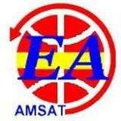


Manuel Ballesteros Carballo
Ingeniero de Diseño y Desarrollo
Call Sign EA4HAN
Congreso SWYP´18 - Abril 2018
Notes:
Buenos días y bienvenidos,
Este es el segundo día conviviendo, y muchos de vosotros ya me conocíais pero para quien viva en su burbuja, mi nombre es Manuel Ballesteros. Voy a presentar algo que me produce pasión en mí día a día: Mi trabajo en RF Explorer.
También quería aclarar que aunque trabajo allí y voy a hablar de modelos concretos, no soy comercial ni llevo comisión. Quiero decir que los precios que coloco son sacados de la web y puramente orientativos. Por tanto quiero mostrar aquello que he aprendido y que me parece tan interesante.
Esta presentación se va a organizar de la siguiente manera. Se partirá de una breve introducción con definiciones, y hablaremos de distintos modelos, enfocándonos en distintas herramientas. Tendremos dos pequeñas paradas en la presentación con dos demostraciones en vivo.

Slide 2

RF is Black Magic!!!
Notes:
Vivimos rodeados de ondas electromagnéticas y de protocolos de comunicación que las utilizan (Wifi, bluetooth, FM, TDT, satélites). Mi intención es quitaros la idea de que la Radiofrecuencia es una materia tremendamente complicada, casi como magia arcana o como veréis en Internet, Magia Negra.
Cierto es que tiene a medida que profundizas el grado de complejidad aumenta pero tiene que ser algo motivador, una aventura que comienza cuando decides ser ingeniero.
Lo primero es que veamos un video gracioso de cómo la gente se toma esta idea de que la RF es Black Magic. Mezcla Carmina Burana con unas imágenes de un aparato de Radio. No tiene desperdicio. Video of Mikes Electric Stuff from UK
https://youtu.be/eyA2lWQrxwg?t=1011
Pero cuando hablamos de Radio mucha gente se desmotiva cuando le meten la ecuaciones de Maxwell, la carta de Smith, líneas de transmisión, ondas electromagnéticas. Yo voy a intentar simplificarlo para que veáis la potencia e implicaciones prácticas que tenemos.
Bajo mi punto de vista una manera de desmitificar la magia es poder medir, cuantificar y reproducir variables en experimentos. Ejemplo con la gravedad
Esa es una gran diferencia nosotros visualmente no podemos ver la ondas y tenemos que quedarnos con muchos de su efectos. Pero eso no es verdad podemos ver los efectos de la física de ondas con un aparato muy concreto que os vais a cansar de que repita: El analizador de espectro.

Slide 3
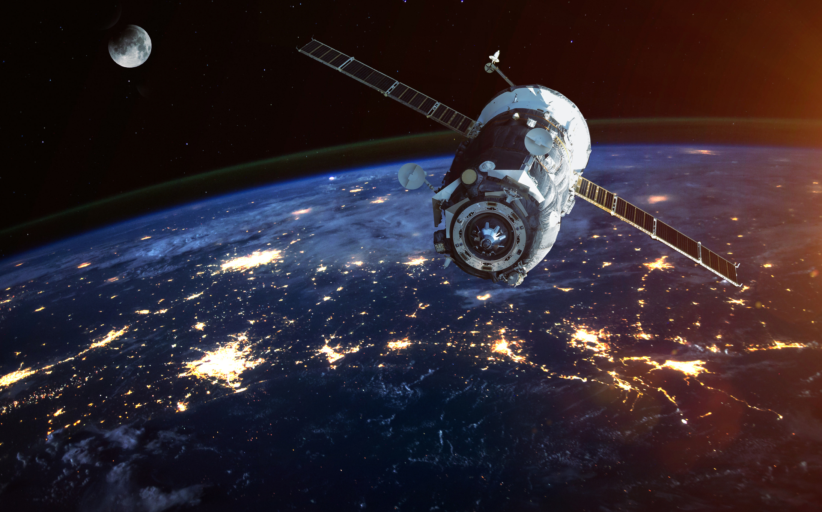
Satellite
Black-box of RF

Slide 4
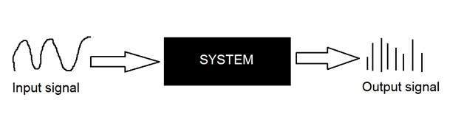
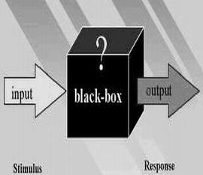
It so easy
Signals –
Analog FM or SSB
Digital - GFSK, BPSK, QPSK, AFSK
Systems -
Digital System
Filters
Amplifiers
Antenna

Slide 5
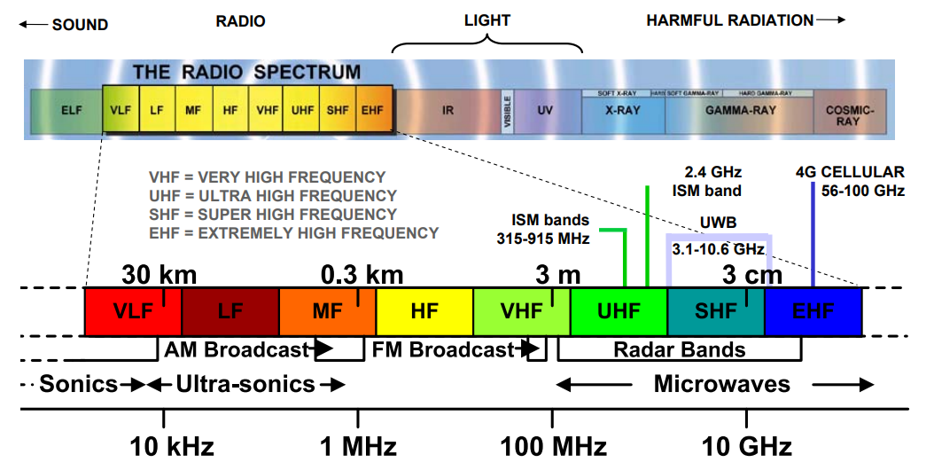
Limited and valuable Electromagnetic Spectrum

Slide 6
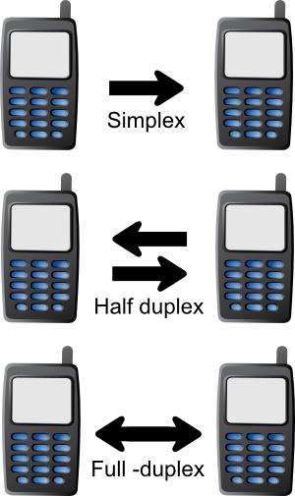
RF Communications System
Simplex
Half Duplex
Full Duplex

Slide 7
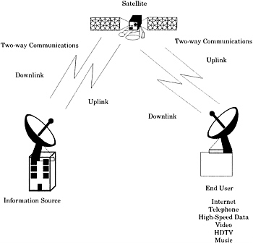
RF Communications System

Slide 8

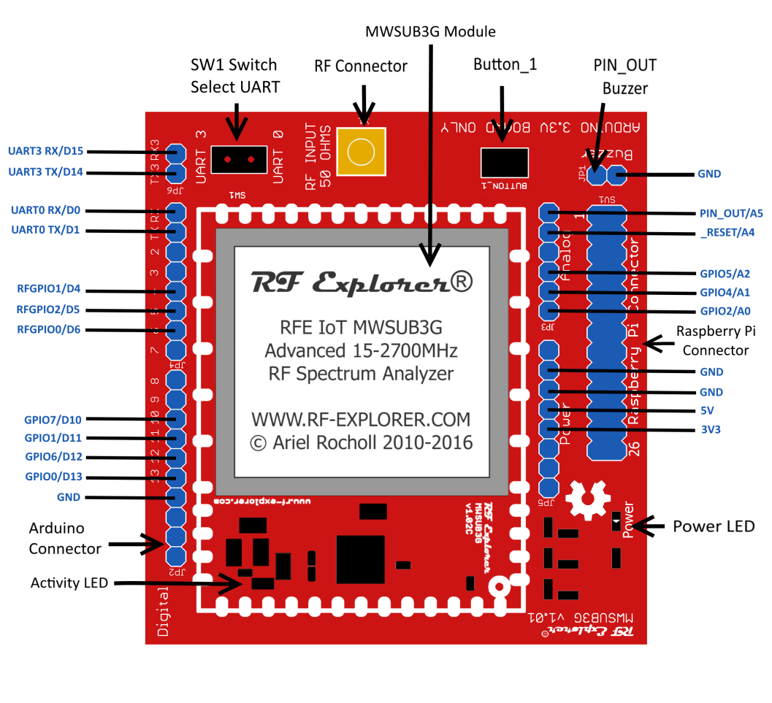
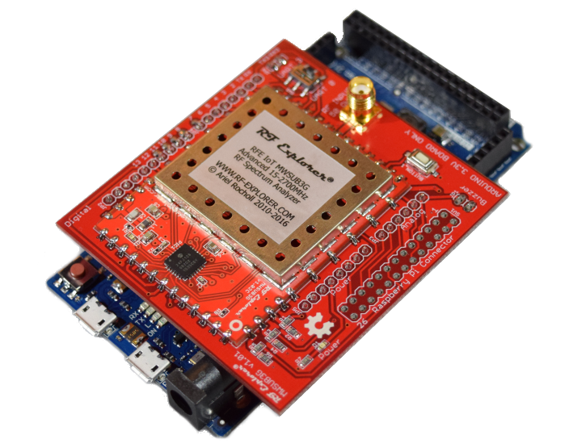
Demo 1 – Portable detec mobile phone

Slide 9
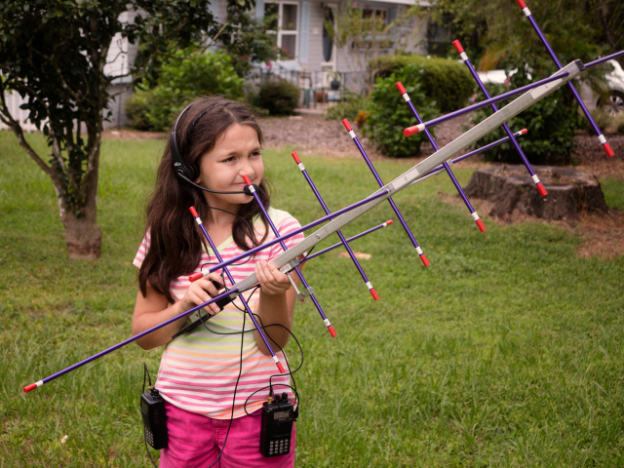
Amateur Satellite
Operator
Hope KM4IPF

Slide 10
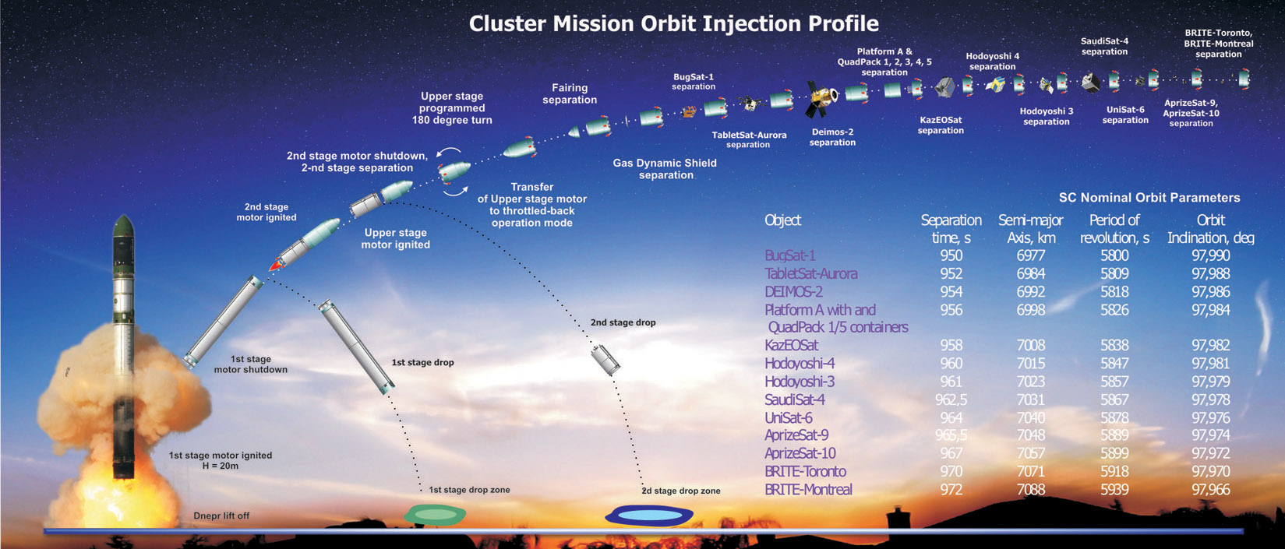

Slide 11
Most Popular - Satellites
Satélite y deno- minación OSCAR | Estado | Frecuencia subida y subtono | Frecuencia bajada | Órbita | Disponibilidad habitual | Observaciones
Saudisat 1C (SO-50) | Operativo | 145.850 MHz CTCSS 67.0 Hz. 74.4 Hz para activa- ción 10 minutos | 436.795 MHz | 651 km, inclinación 64.6 grados. Periodo de 97.6 minutos | Siempre disponible | Muy fácil de usar. Siempre disponible. El más popular. Doppler en bajada.
FOX 1A (AO-85) | Operativo | 435.172 MHz CTCSS 67.0 Hz | 145.850 MHz | 523x778 km, inclinación 64.8 grados. Periodo de 97.6 minutos | Siempre disponible | Doppler en la subida. Difícil operar por problemas técnicos. Bajada fácil de escuchar.
LilacSat2 | Operativo | 144.350 MHz sin subtono | 437.200 MHz | 518x539, inclinación 97.5 grados. Periodo de 95.2 minutos | Disponible espo- rádicamente | Muy fácil de usar, pero pocas veces activo. Doppler en baja- da. Fácil de escuchar.
QB50p2 (EO-80) | Dañado / pendiente activación | 435.080 MHz con subto- no 210.7 Hz | 145.840 MHz | 606x622 km, inclinación 97.9 grados. Periodo de 96.8 minutos | No disponible por el momento | Completando misión científica. Poco probable que pueda utili- zarse debido a los daños
CAS-2T | Dañado / activo | 145.925 MHz | 435.615 MHz | 504x1030 km, inclinación 97.4 grados Periodo de 94.7 minutos | Disponible, pero técnicamente inutilizable. | Los problemas que presenta parecen hacer imposible su utilización
BY70-1 | Operativo / pronta re- entrada | 145.920 MHz con subto- no 67 Hz. | 436.200 MHz | 524x212 km (inestable) | Siempre disponi- ble excepto cuan- do hay pruebas de su cámara | Señal muy potente. Kepleria- nos de corta vida. Doppler en subida y en bajada.
FOX-1B (RadFxSat) | Pendiente lanzamiento | 435.250 MHz subtono 67 Hz (frecuencia final pen- diente de confirmación) | 145.960 MHz (pendiente de confirmación) | Por determinar | Siempre activo (pendiente de confirmación)
FOX-1Cliff | Pendiente lanzamiento | 435.300 MHz / 1267.300 MHz subtono 67 Hz (frecuencias finales pen- diente de confirmación) | 145.920 MHz (pendiente de confirmación) | Por determinar | Siempre activo en uno de los modos (pendiente de confirmación) | Solo un modo disponible a la vez. U/V o L/V
FOX-1D | Pendiente lanzamiento | 435.350 MHz / 1267.350 MHz (frecuencias finales pen- diente de confirmación) | 145.880 MHz (pendiente de confirmación) | Por determinar | Siempre activo en uno de los modos (pendiente de confirmación) | Solo un modo disponible a la vez. U/V o L/V

Slide 12
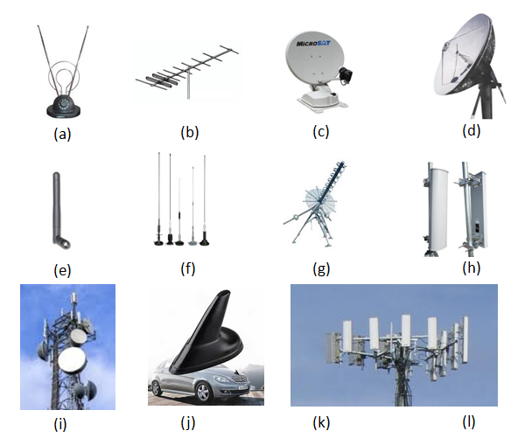
Antennas

Slide 13
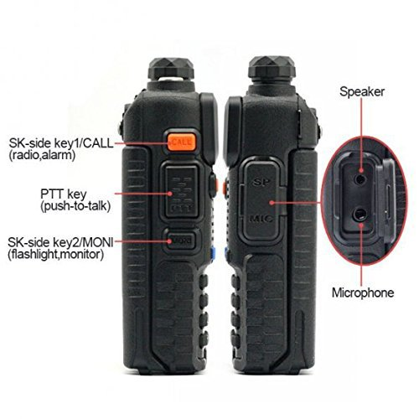
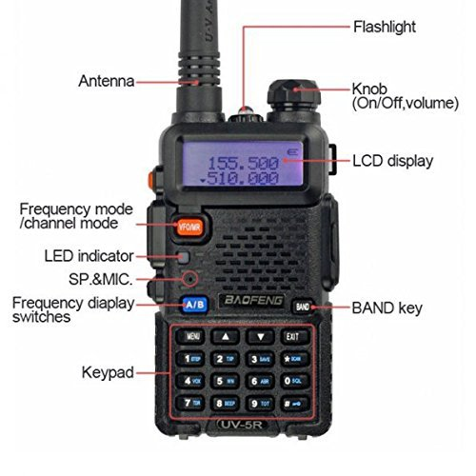
Baofeng – Dual Band Hanheld radio
Notes:
Paper Shredder RF interference
https://www.youtube.com/watch?v=VK5lGZ1Mi1Q

Slide 14
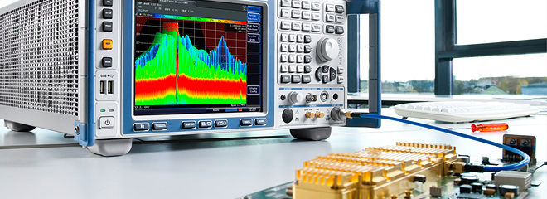
Spectrum Analyzer
Notes:
El Analizador de Espectro es una unidad capaz de medir la magnitud de una señal de entrada en función de la frecuencia. Es posible, por tanto, analizar el espectro de las señales eléctricas, su frecuencia dominante, potencia, distorsión, armónicos, ancho de banda, y otros componentes de la señal que no pueden detectarse fácilmente en el dominio del tiempo con un osciloscopio. Estos parámetros son importantísimo en dispositivos electrónicos, como los transmisores inalámbricos.
Tendremos por tanto una unidad, al que trataremos como caja negra, que le introducimos una señal eléctrica de alta frecuencia y nos muestra información útil acerca del estado de esa señal y posibles implicaciones. Y como sabemos con una antena podemos convertir las ondas de radio que recorren el espectro electromagnético de nuestro entorno y que nos rodean en señales eléctricas capaces de ser medida por este aparato. Son herramientas de Test y Medidas. Resulta alucinante.
Ahora me decís, me has convencido soy ingeniero y quiero un aparato para medir cosas. Tengo en mi casa un multímetro, una fuente regulada, un soldador…. Quiero uno de esos!

Slide 15
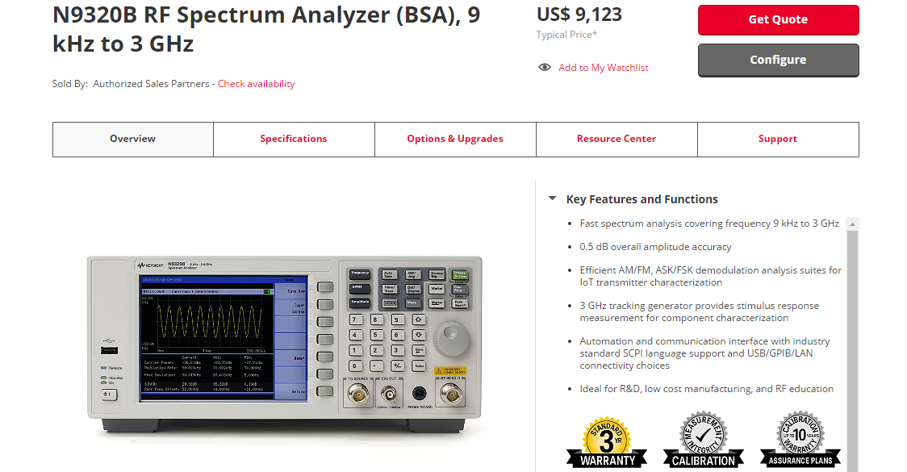
Take my money and shut up!!!
Notes:
Pues vamos a olisquear un poco la web a ver…
Lo primero que buscamos son marcas de prestigio en el mundo de la instrumentación.
Vamos a ver el pasado de instrumentación de HP que dio lugar a Agilent y ahora se llama Keysight. Muy buenas características.
Ahora, vamos a por el Rolls Royce de la instrumentación. Hace unos años me contaron que no tenía gama baja y el de menor precio oscilaba en 35.000$. Bueno ahora hay gama baja de 6000€….
Eso es lo que quería mostrar son aparatos inalcanzables para la mayoría de los bolsillos, incluso para universidades. Anécdota de la escuela

Slide 16
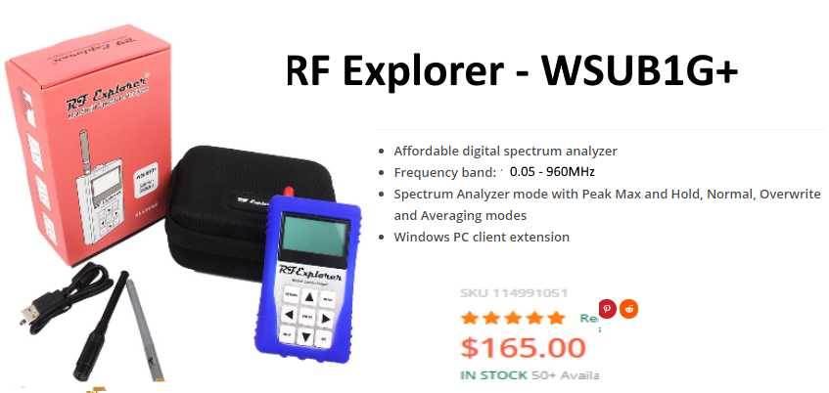
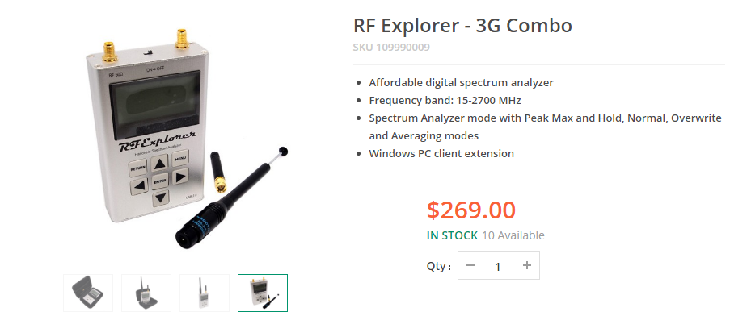
RF Explorer Spectrum Analyzer
Notes:
Y ahí entramos nosotros. Por tanto uno de la misión de RF Explorer y que tanto me fusta decir es democratizar el mundo inalámbrico y de microondas. Conseguimos que gente que no tenía acceso a estos aparatos pueda permitírselo.
Si viniera un ingeniero de Agilent, no tendría palabra bonitas para nosotros. Nos tildaría de juguete, de poca rapidez, de precisión… pero de lo que no podría decir es que no somos un analizador de espectro. Es como comparar un Seat león con un Ferrari 458.
Sabemos que ese dinero es para pensárselo pero esta es actualmente la gama alta de RF Explorer y viene con todo lo necesario. La gama alta de Rhode son 150.000$ y es necesario añadirle complementos.
De las especificaciones voy a comentar 3:
Frecuencia
Suelo de Ruido medio
Resolución en amplitud y frecuencia

Slide 17
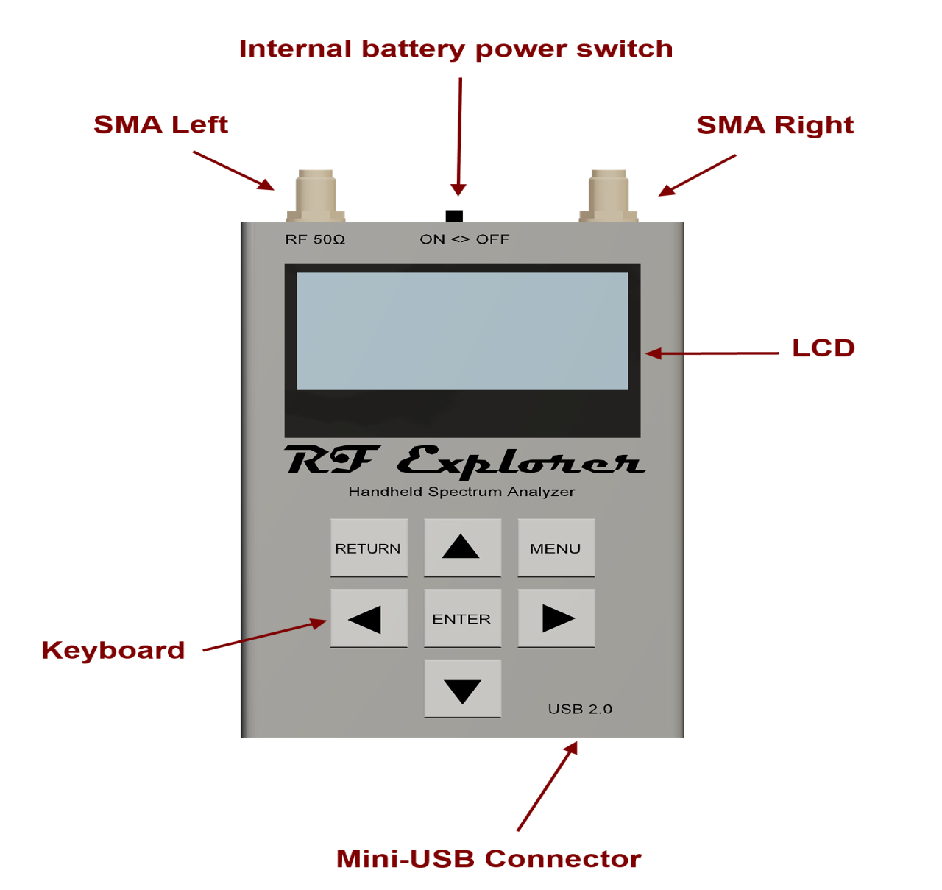
Notes:
Más sencillo que el mecanismo de un chupete: Dos entradas, 7 botones y una pantalla GLCD

Slide 18
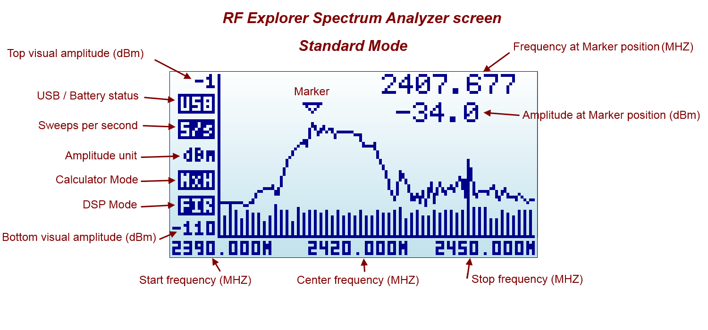
Spectrum Analyzer Screen
Notes:
Esto es lo que nos encontramos al encender el dispositivo. En el eje Y la potencia en dBm (explicar) en el eje X la frecuencia en MHz. Pregunta: ¿Qué hay ahí? – Banda ISM de 2.4GHz - WiFi y Bluetooth.
Aparecen una serie de indicadores (estado de la batería etc…) pero quiero que veáis los números corresponden al marcador.

Slide 19
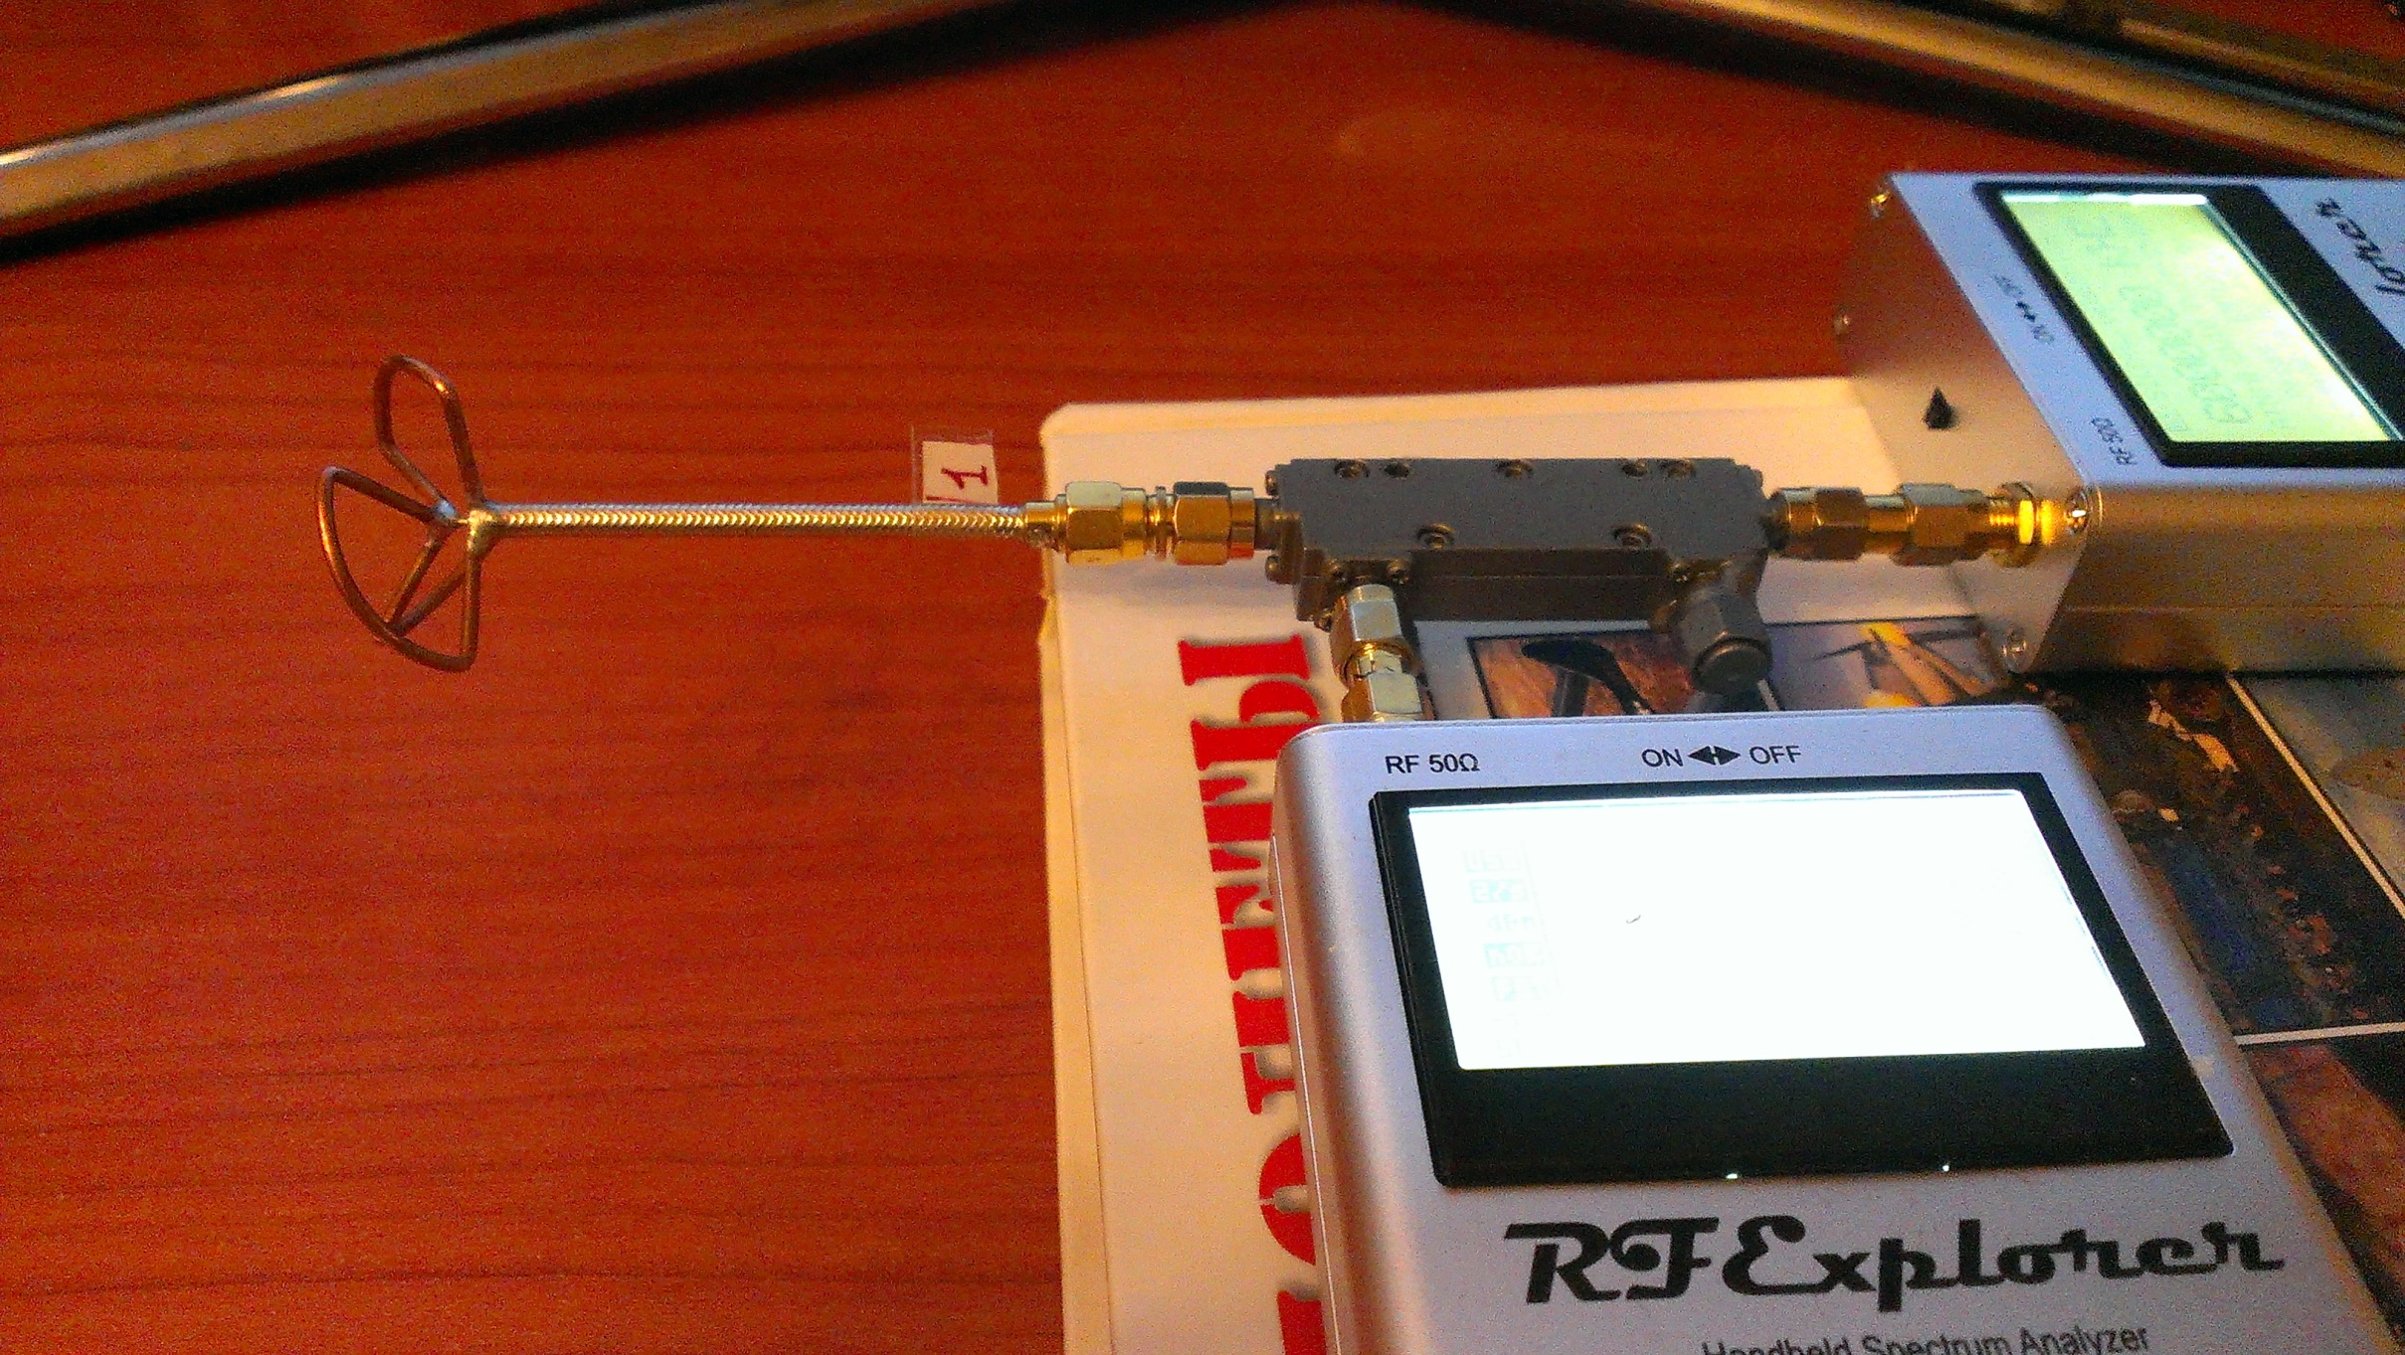
Fans of Radio Control
Notes:
Quien utiliza nuestros dispositivos. Cómo he comentado son siempre técnicos altamente cualificados, en su mayoría ingenieros y que provienen de distintos sitios:
Ejemplo audio: Usuario en Japón que utiliza para testear la microfonía inalámbrica
Ejemplo Radioaficionado que se encuentra en Ourense probando unos transmisores
Ejemplo Mundo RC: Usuario en Rusia que crea una antena manual para FPV de su dron
Ejemplo Makers - Home made SWR BRIDGE CAN TEST FROM 50MHZ TO 2700MHZ WITH RF EXPLORER 6G Combo

Slide 20
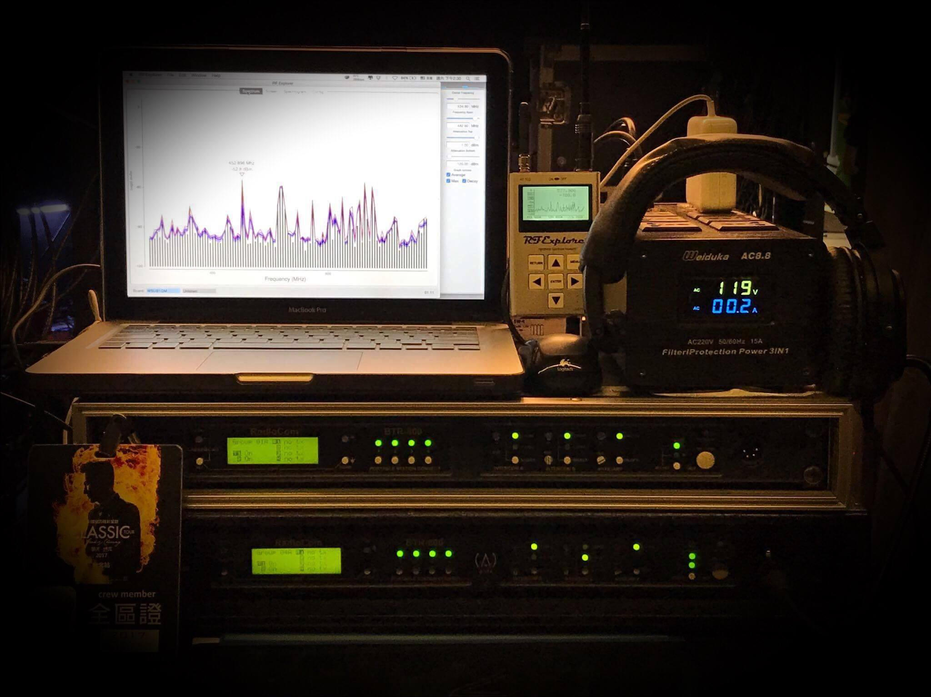
Audio Engineers

Slide 21
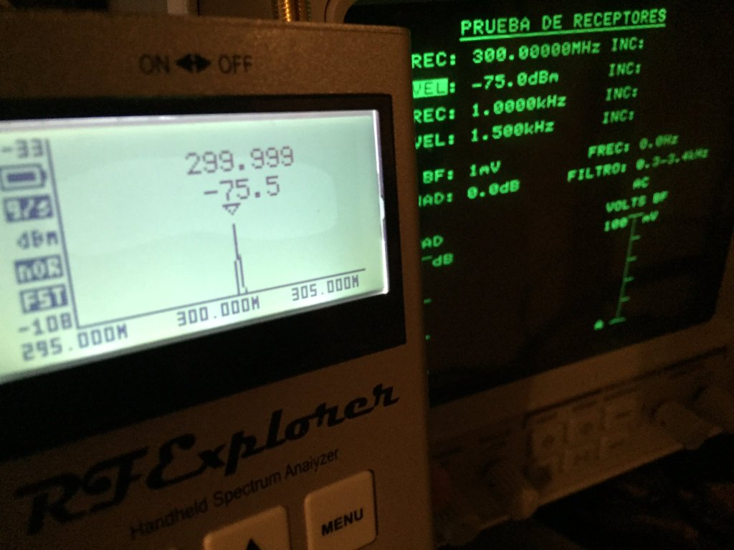
Amateur Radio

Slide 22
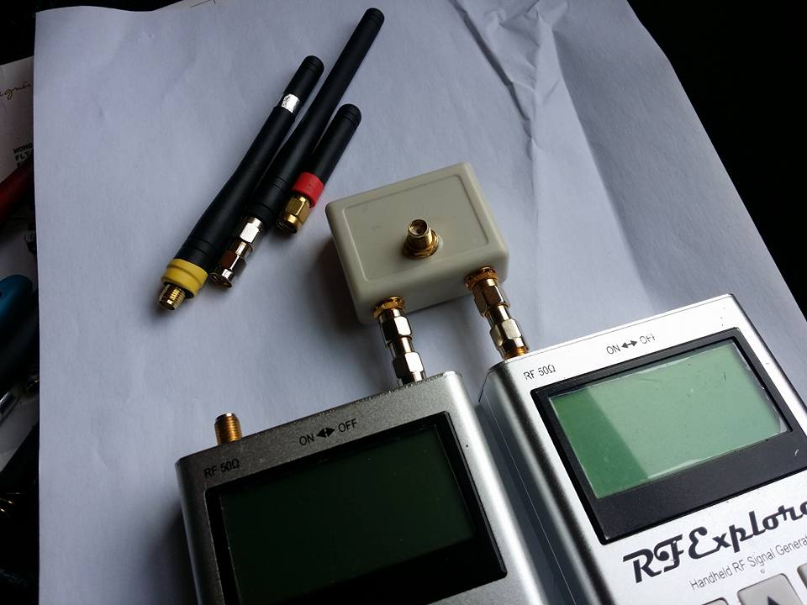
Hackers and Makers

Slide 23
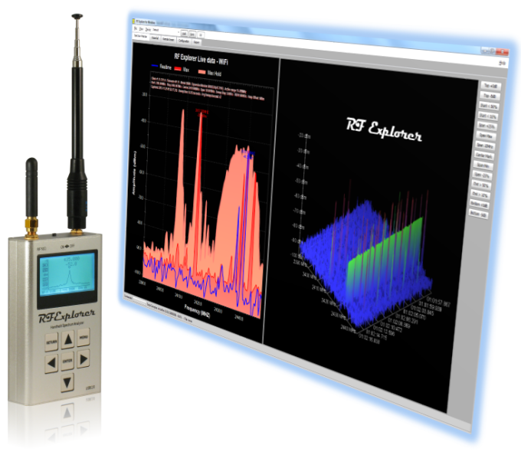
Software
Notes:
Una vez visto el analizador y ver lo sencillo que es me diréis. ¿Y si se me queda corto? ¿Y si yo quiero montar un puesto de laboratorio y mejorar características? Pues sencillo puedes. Sabemos que todo el mundo tiene acceso a un ordenador por lo que hemos diseñado un software totalmente compatible y que aporta funcionalidad. Tratamiento de imagen, guardar capturas en ficheros, marcadores en frecuencia inteligentes, pantalla waterfall, personalización en definitiva.
El Software está diseñado en .net con el lenguaje C# y utilizando el IDE de Visual Studio. Y lo más importante es Software libre. Es gratuito y puedes ver como lo hemos diseñado en Github.
Partí de cero y ahora me siento cómodo con una aplicación con 40 clases distintas, y que en la clase principal tiene 15.000 líneas de código.

Slide 24
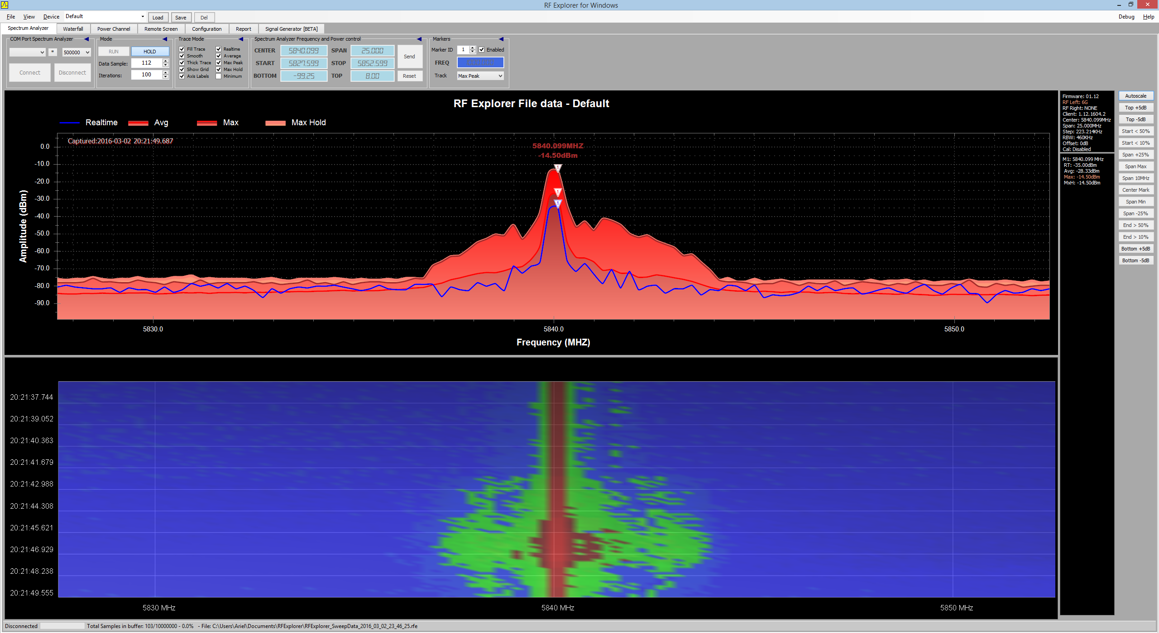
Notes:
Os voy a enseñar unas imágenes:
Canales de FM - ¿Qué es?
Canal de TDT
Señal intencionada en ráfaga. Con un mando como el que podemos encontrar en un garaje. 2nWatt equivale a 55dBm
Demo Sniffer: Envía información que podemos cuantificar
Una cosa que no he dicho es que podéis utilizarlo sin tener el hardware. Tenemos multitud de ejemplos y capturas para que podáis ver y analizar el comportamiento de diversos sistemas
Tomar aliento - Y con esto hemos terminado la primera demostración

Slide 25
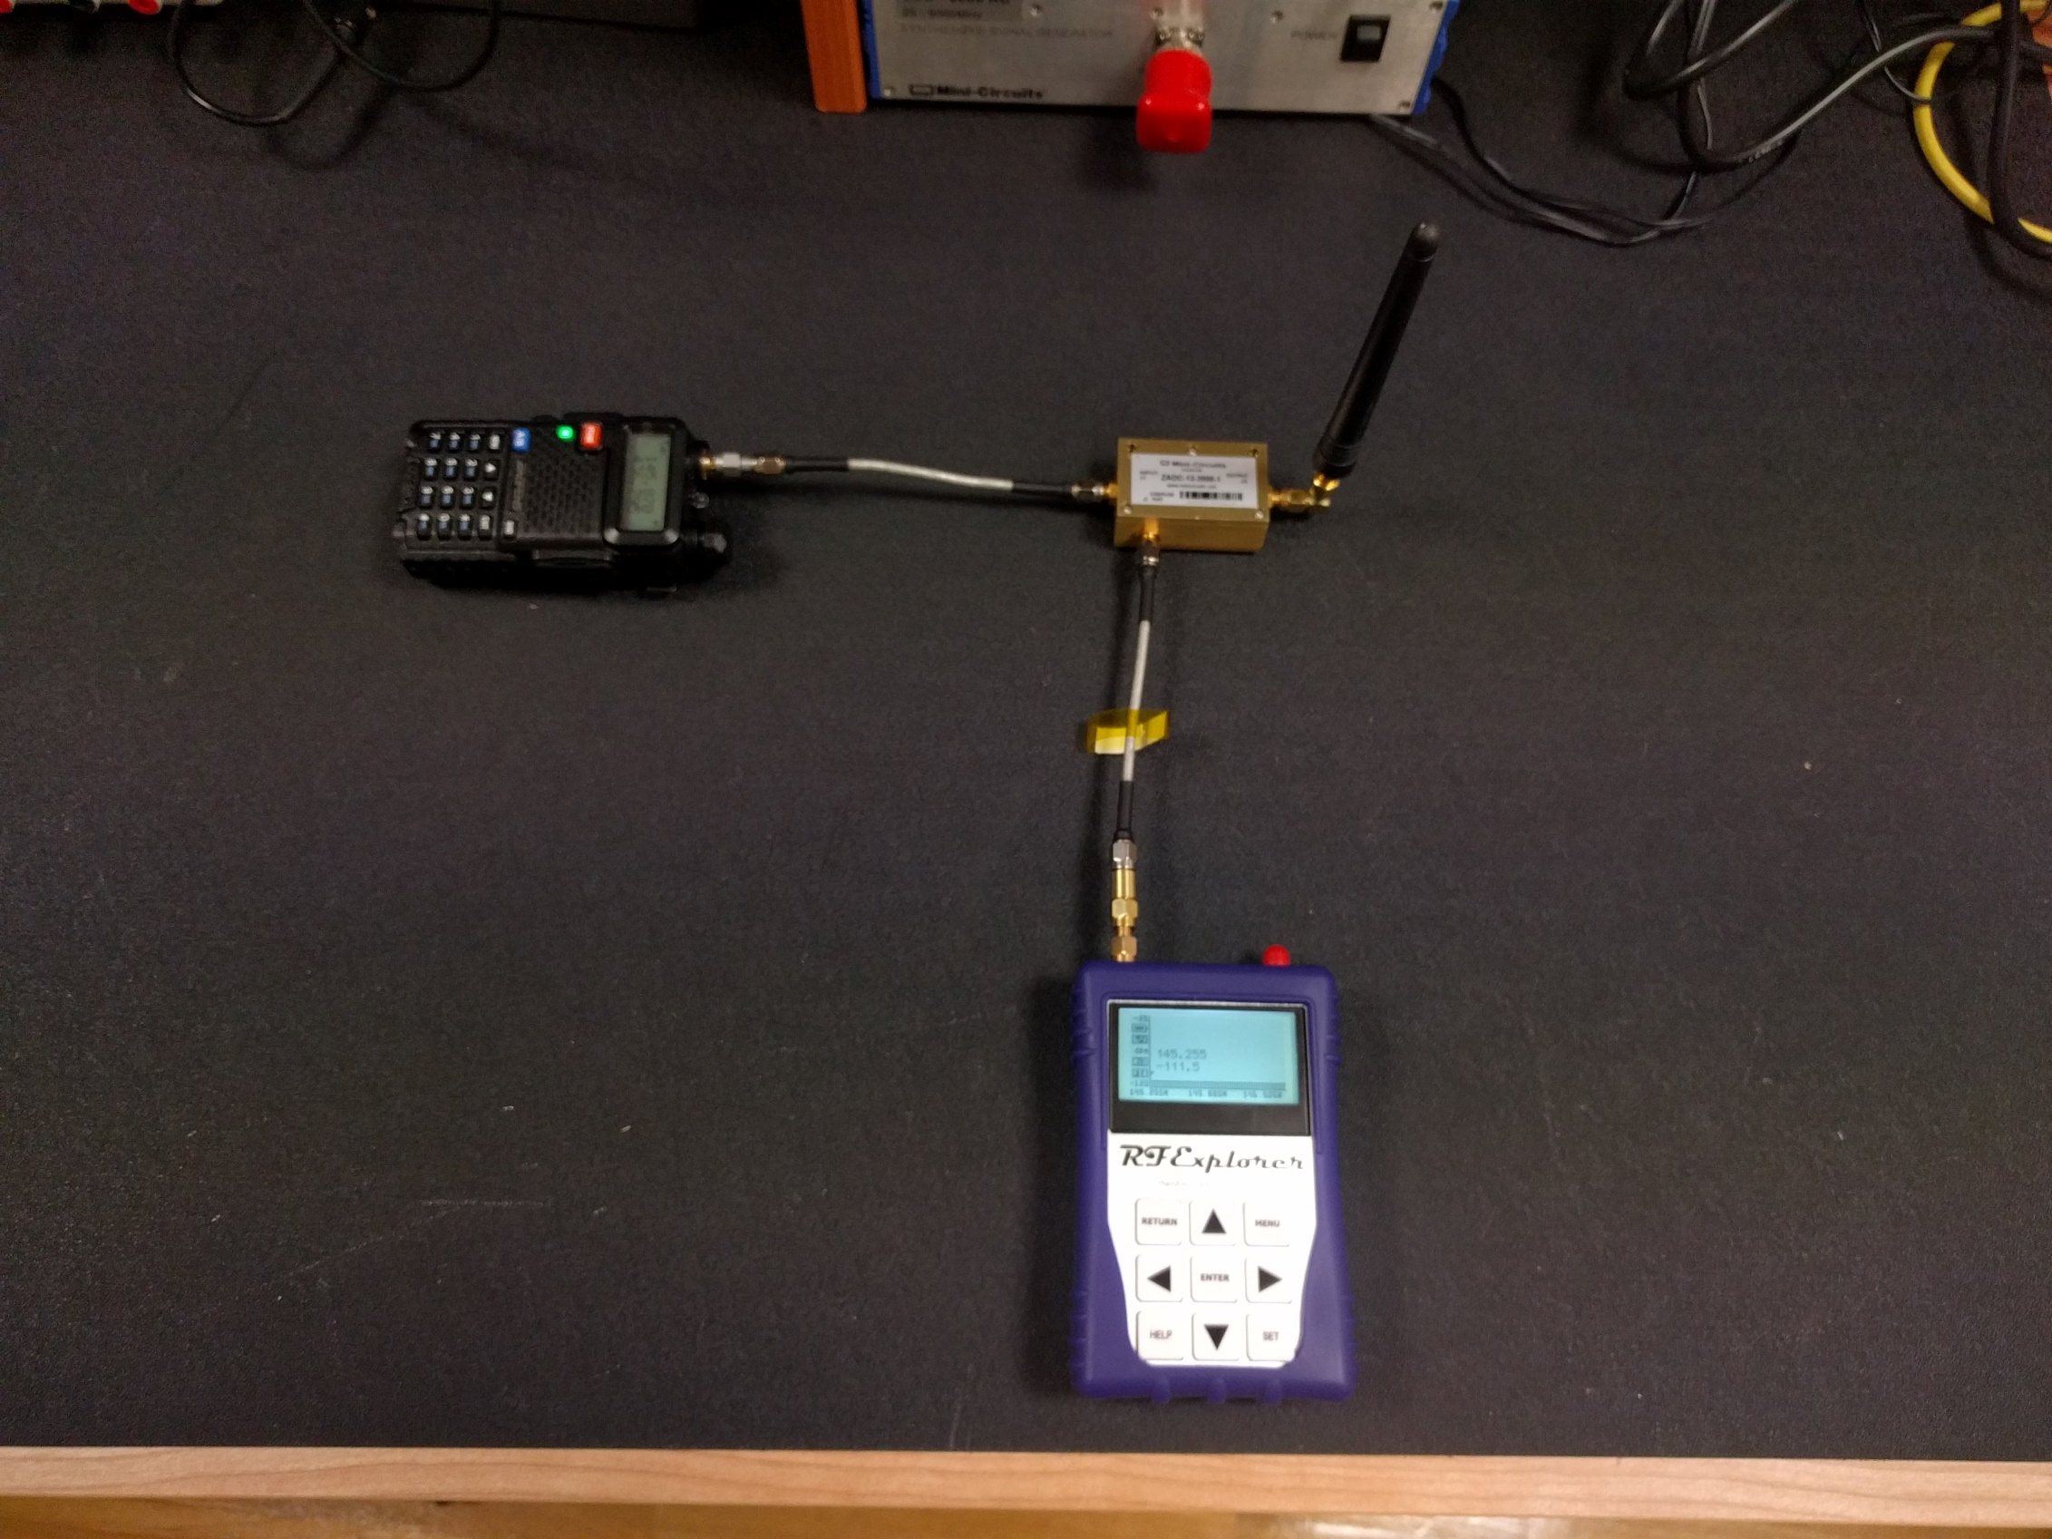
Measure your transmitter
Notes:
Y ahí entramos nosotros. Por tanto uno de la misión de RF Explorer y que tanto me fusta decir es democratizar el mundo inalámbrico y de microondas. Conseguimos que gente que no tenía acceso a estos aparatos pueda permitírselo.
Si viniera un ingeniero de Agilent, no tendría palabra bonitas para nosotros. Nos tildaría de juguete, de poca rapidez, de precisión… pero de lo que no podría decir es que no somos un analizador de espectro. Es como comparar un Seat león con un Ferrari 458.
Sabemos que ese dinero es para pensárselo pero esta es actualmente la gama alta de RF Explorer y viene con todo lo necesario. La gama alta de Rhode son 150.000$ y es necesario añadirle complementos.
De las especificaciones voy a comentar 3:
Frecuencia
Suelo de Ruido medio
Resolución en amplitud y frecuencia

Slide 26
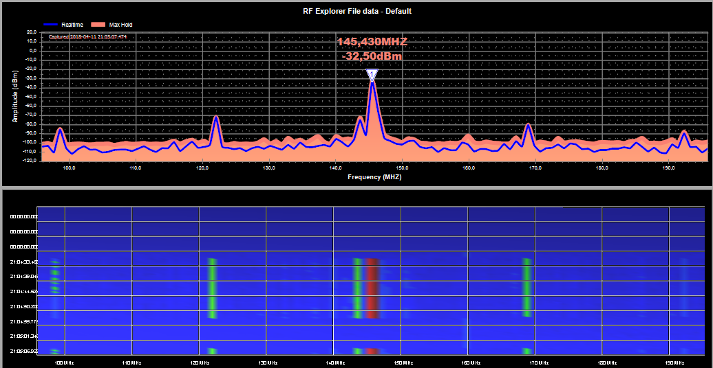

Slide 27
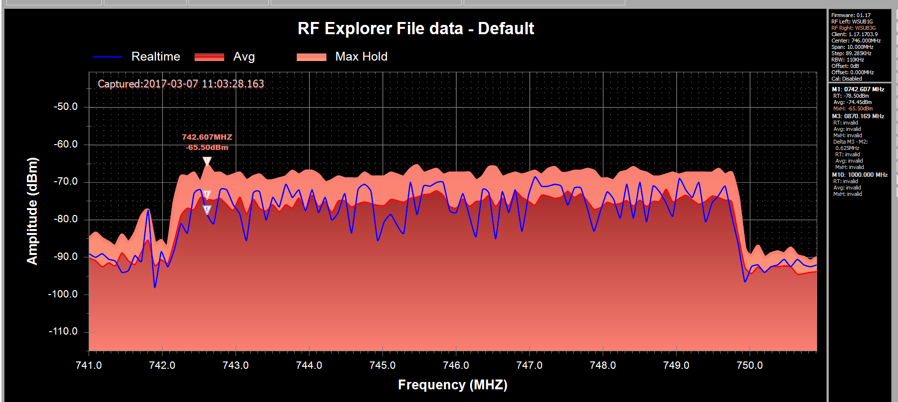
Measure the environment

Slide 28
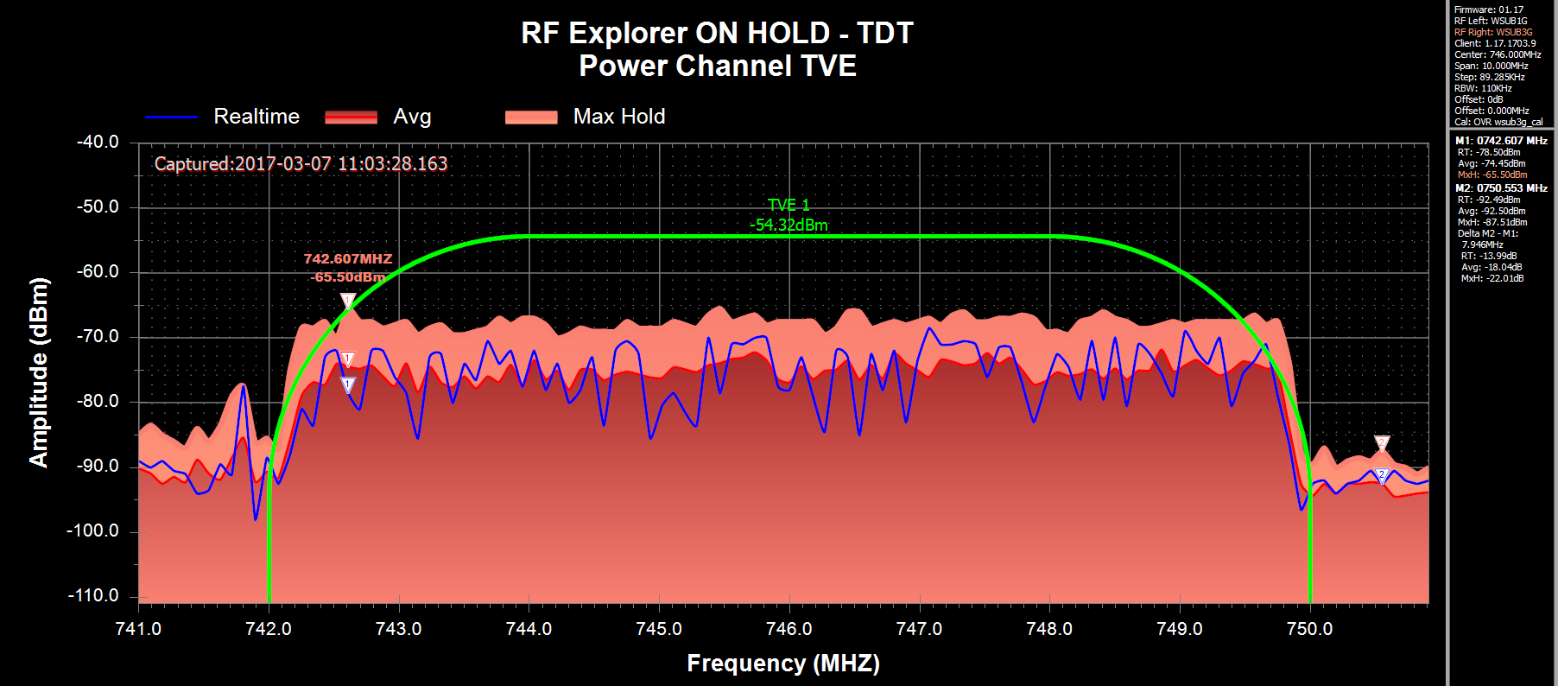

Slide 29
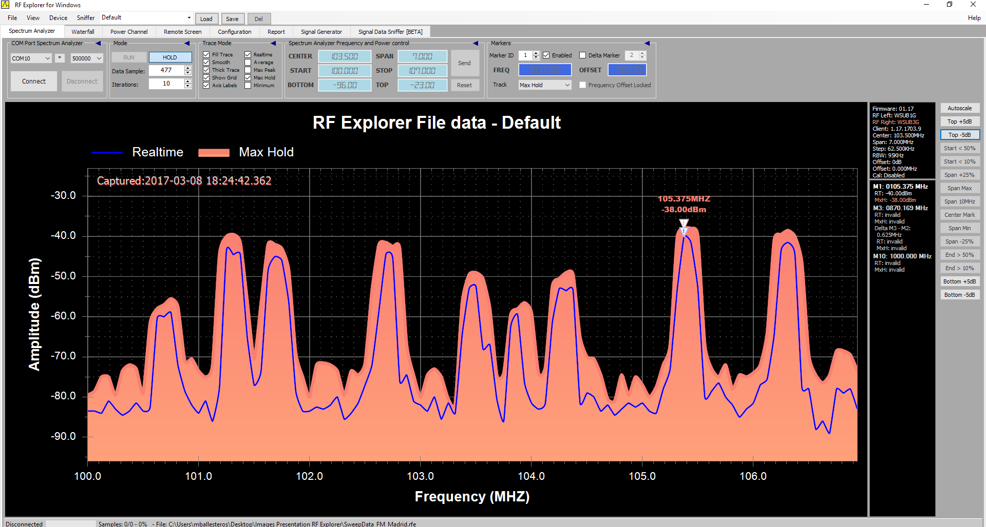

Slide 30
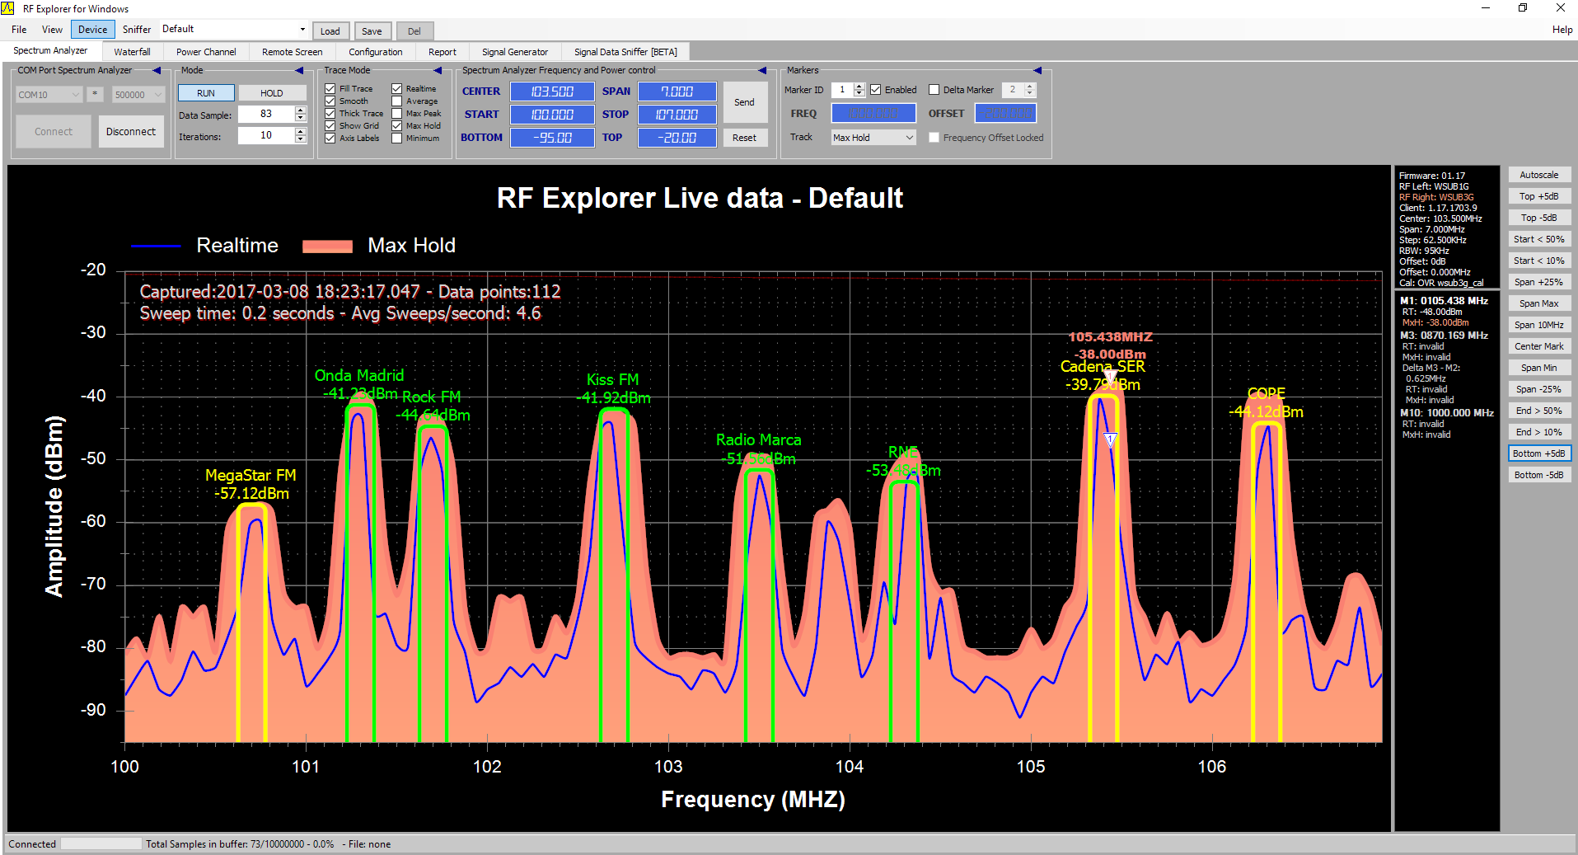

Slide 31
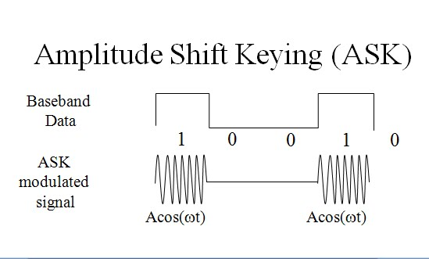
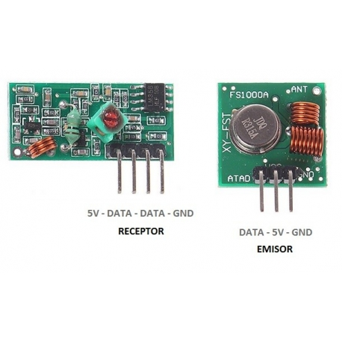
Demo 2 - Arduino Decode ASK RF
Low Low Low Cost

Slide 32
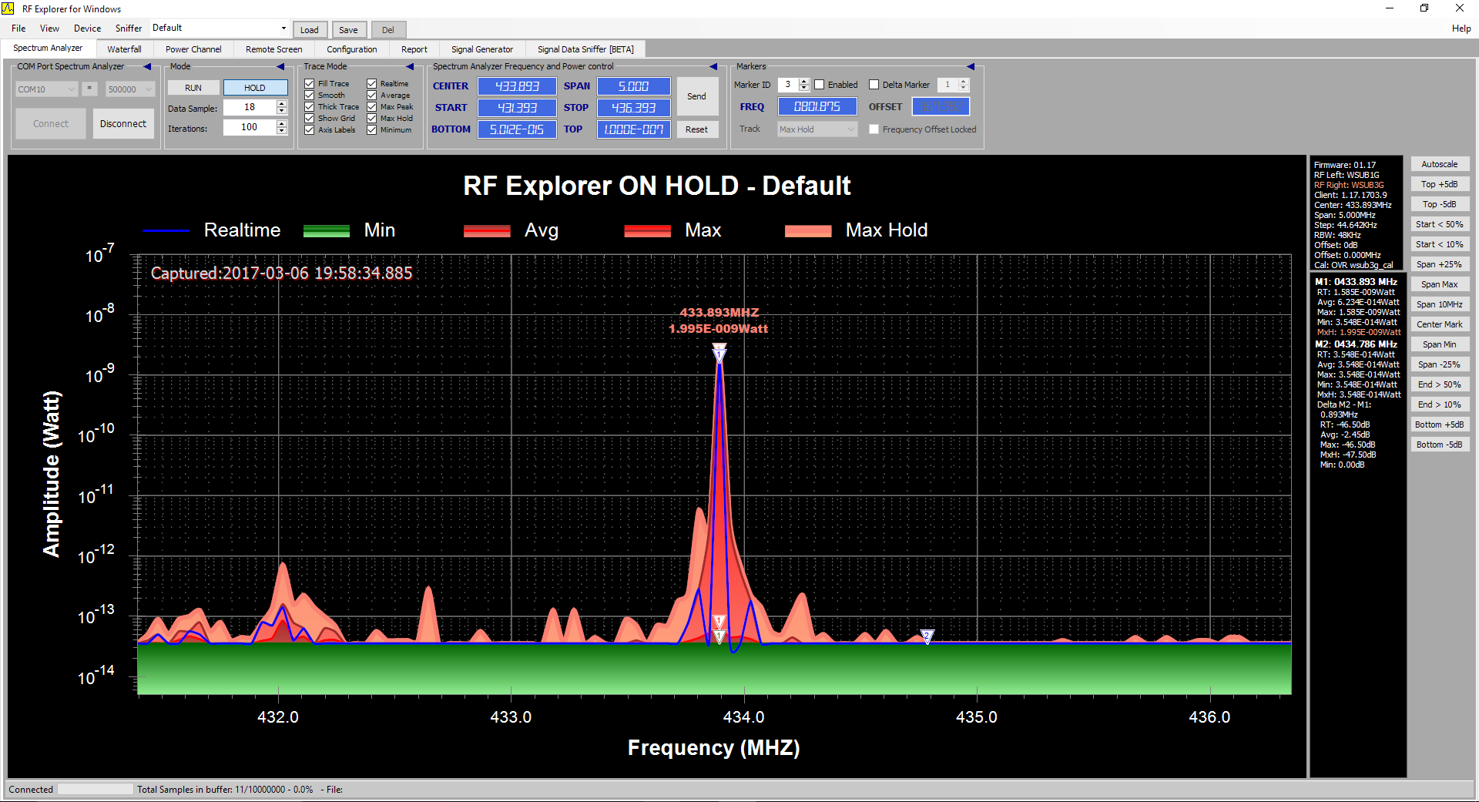
Signal Discovered

Slide 33
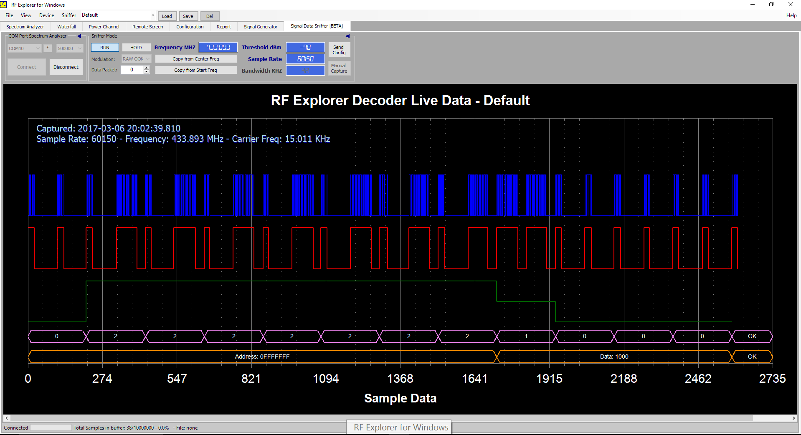
Demo: Sniffer

Slide 34
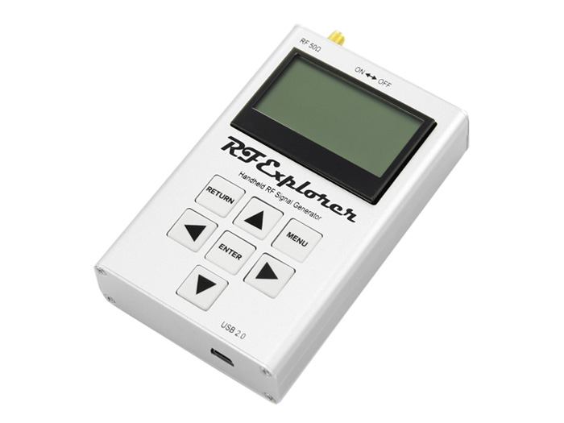
RF Explorer
Signal Generator
Notes:
¿Cuál pensáis que sería el compañero perfecto de un analizador de espectro? Tonterias
Un generador- Un dispositivo capaz de inyectar en un circuito una señal lo más estable y limpia posible. Como veis tiene el mismo factor de forma y sigue siendo sencillo.
Nosotros hemos diseñado uno, simple y potente. Capaz de seleccionar una frecuencia entre 23MHz y 6GHz, seleccionando 3 niveles de potencia y con una resolución de 1KHz.

Slide 35
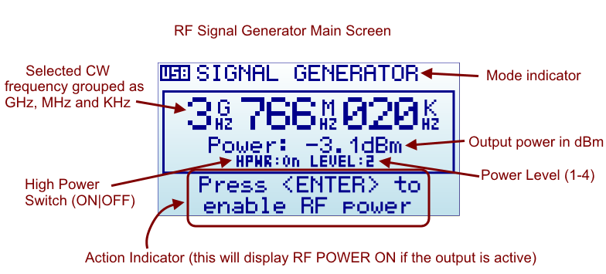
Signal Generator
Notes:
La interfaz que veis una vez encendéis el dispositivo, Frecuencia y potencia de salida.
Craziflie utiliza estos generadores para comprobar el correcto funcionamiento de sus receptores y una subcontrata de Huawei que monitoriza la estaciones base de telefonía de Vodafone utilizan esta tecnología.
Permite emitir señal CW ¿Qué es CW? , barridos en frecuencia y amplitud. ¿Vale y?

Slide 36
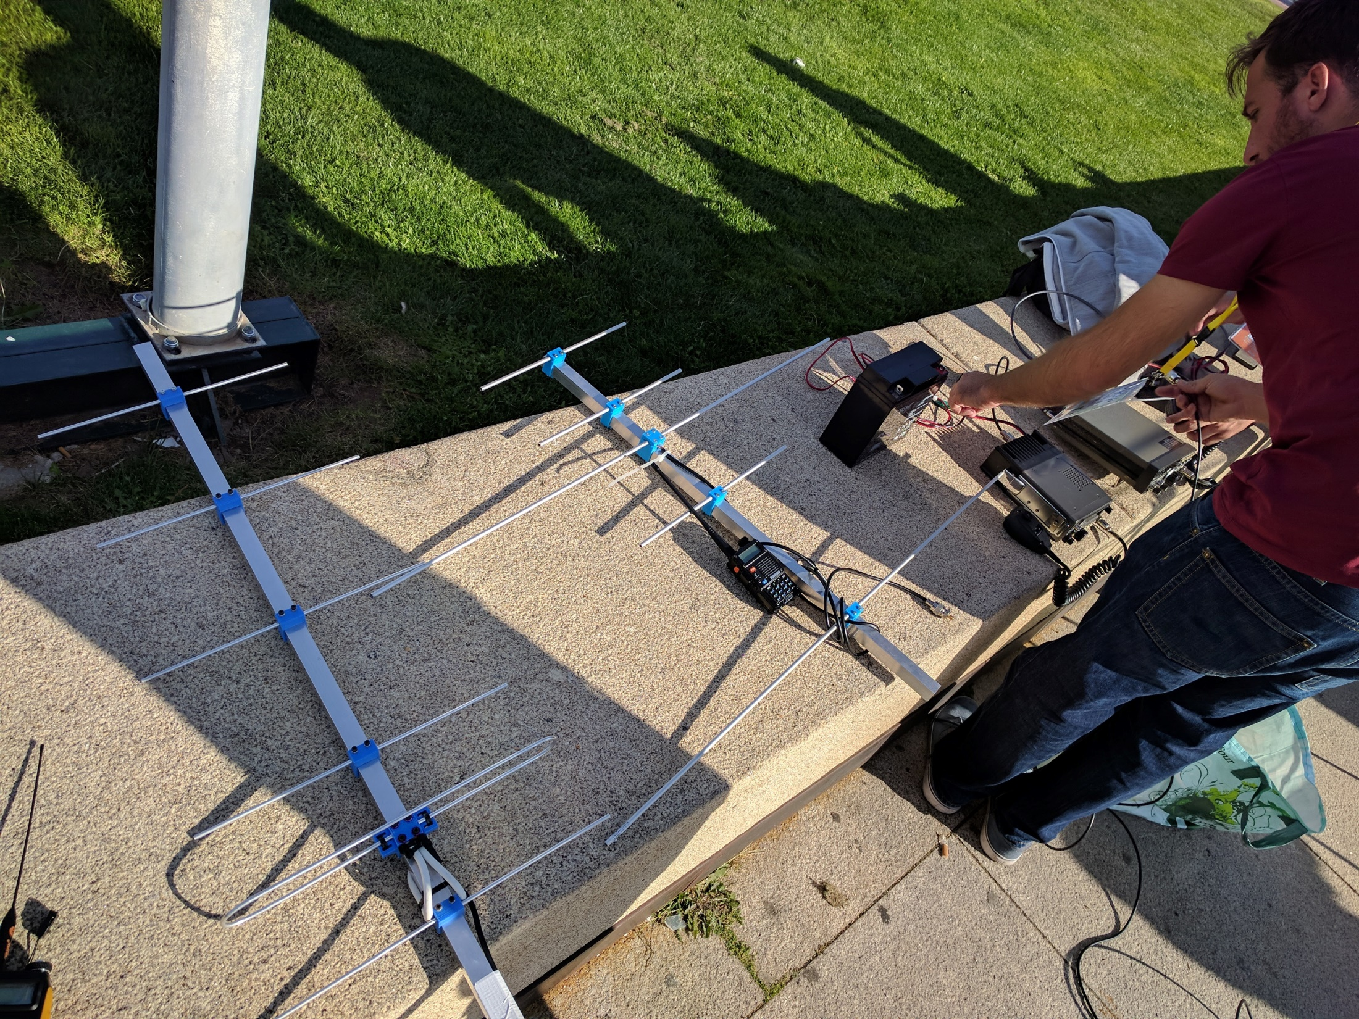
Measure Antennas

Slide 37
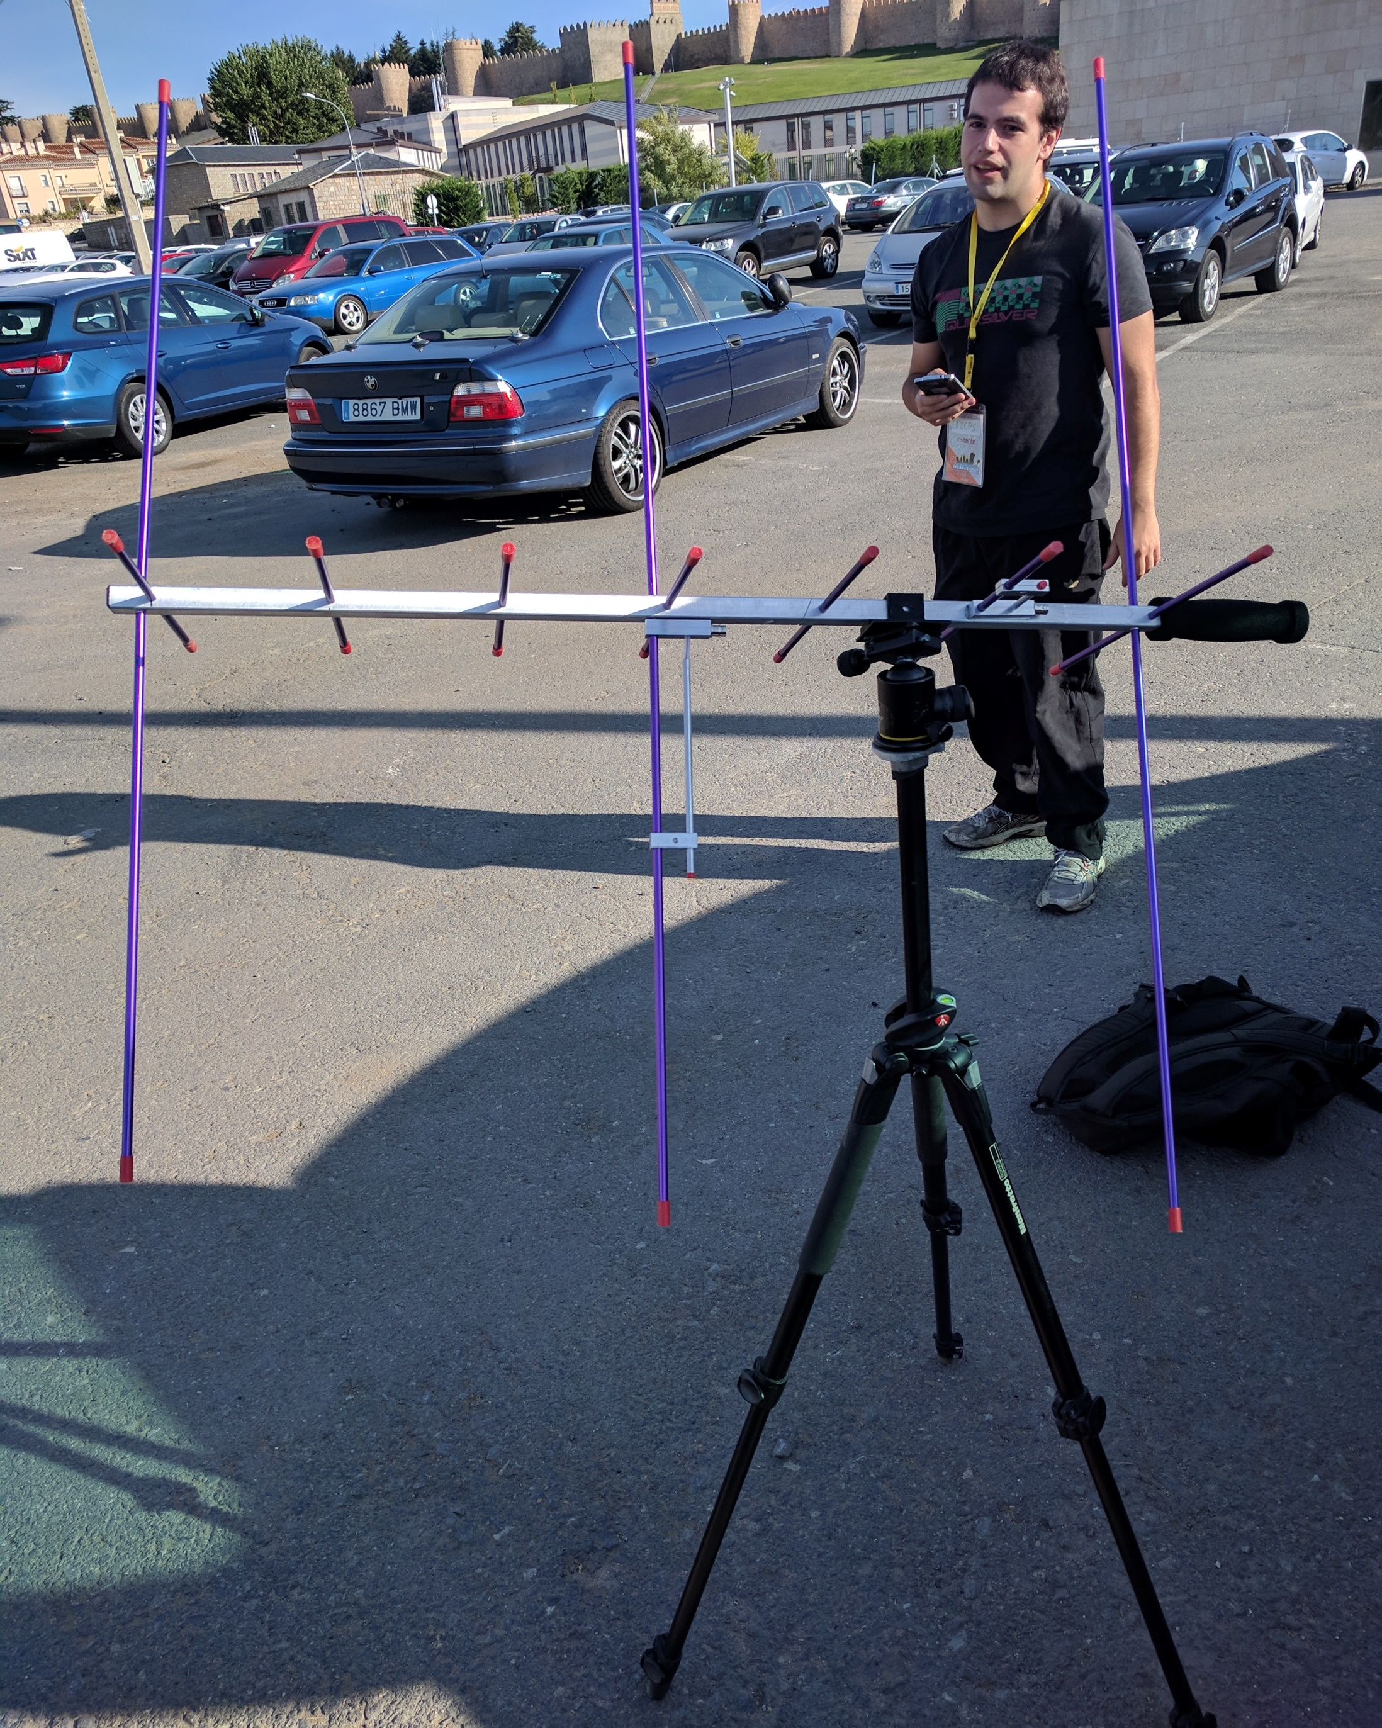

Slide 38
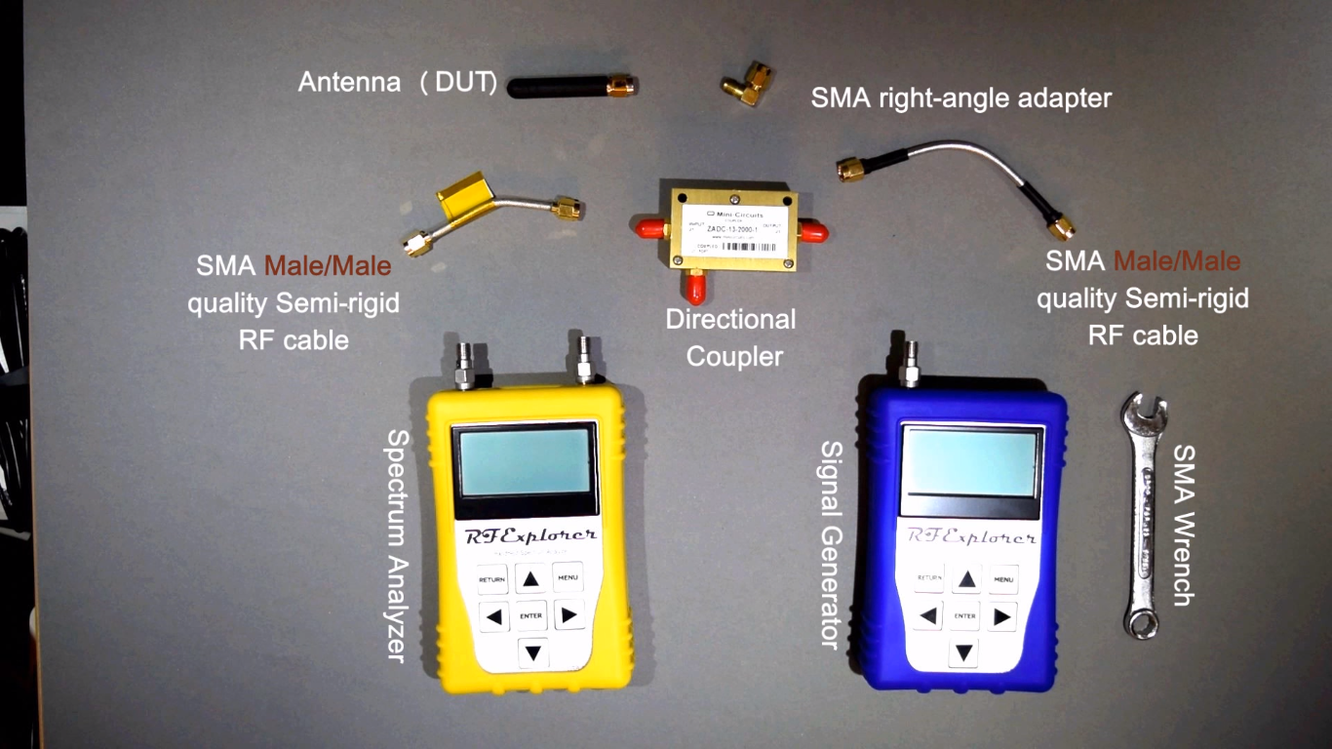
Measure Antenna (Return Loss - VSWR)

Slide 39
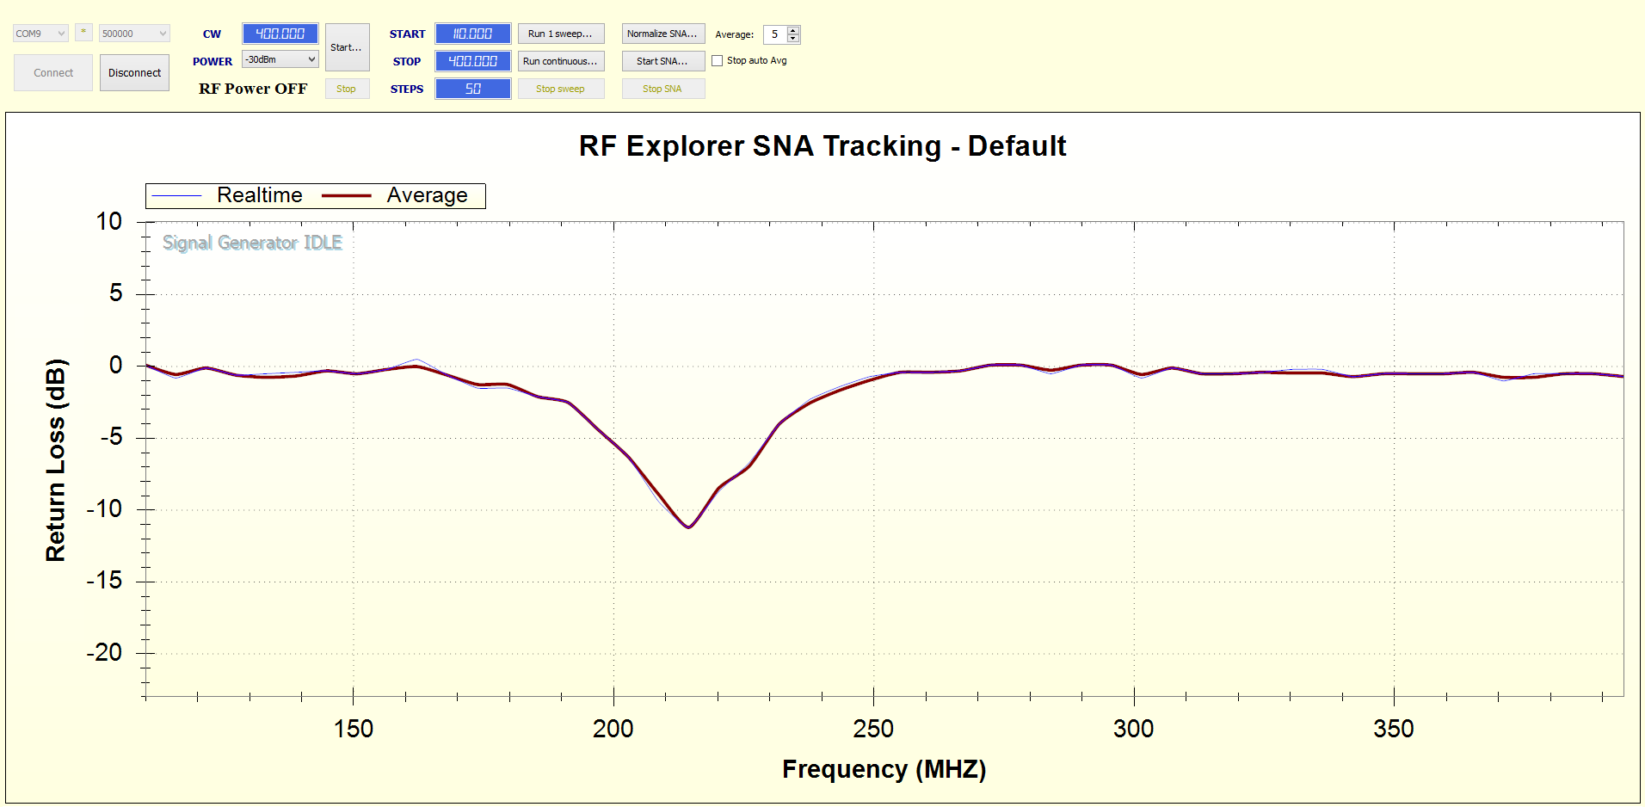

Slide 40
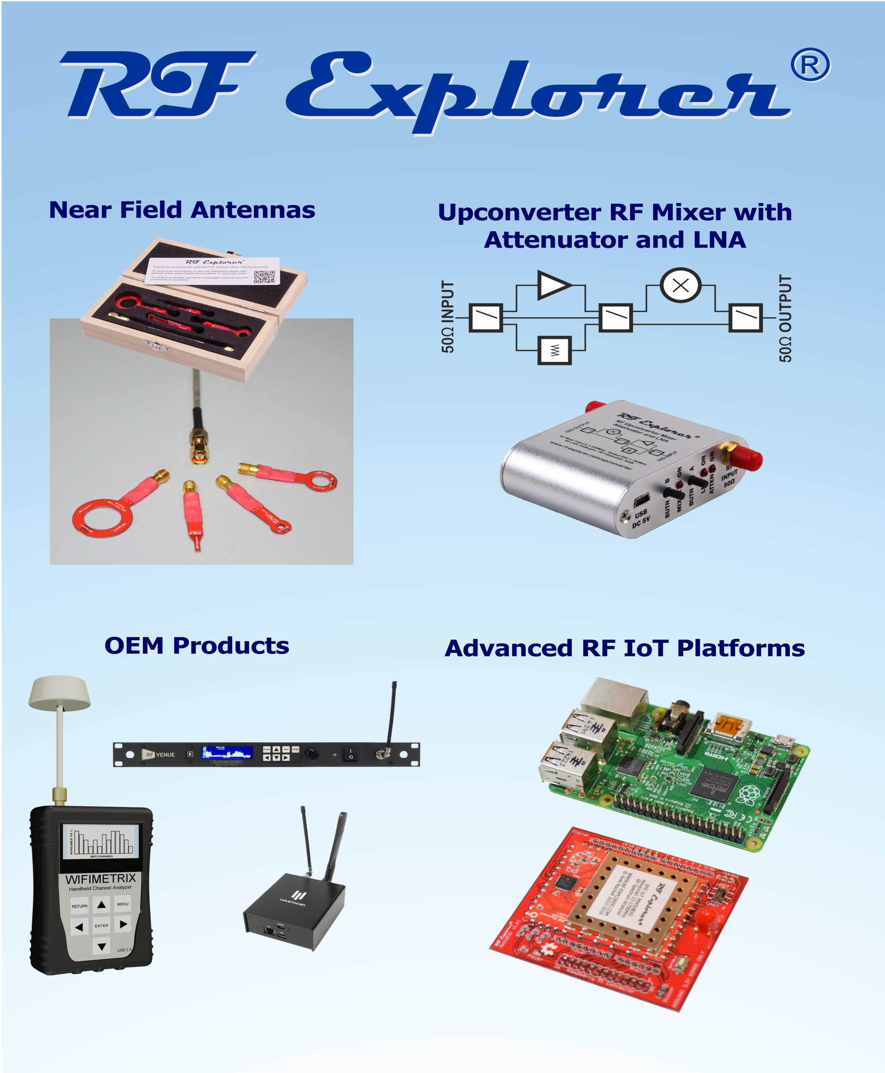

Slide 41
Showroom
Notes:
Y ahora estamos casi al final quería que manosearais los aparatos y los bajarais del pedestal de que son difíciles. Son resistentes y podéis seleccionar los menús que os plazca, pero no los tiréis al suelo. Voy a dejar el generador y el analizador con antenas que pueden sintonizarse. Pueden aparejarse. Cuidármelos un poco que el lunes tengo que seguir trabajando con ello jejeje

Slide 42
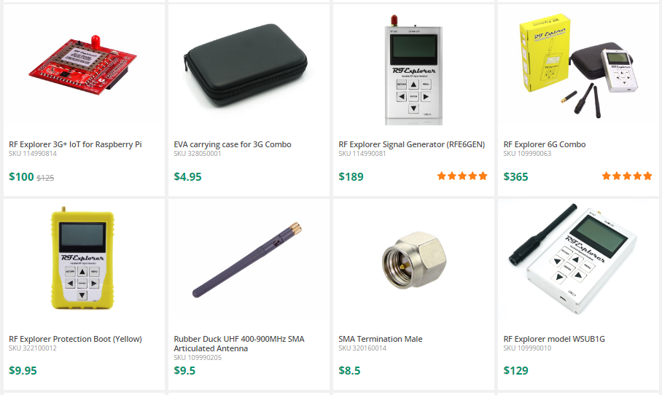
Notes:
Diseñamos otros muchos dispositivos: un limitador, un dispositivo IoT, carcasas

Slide 43
Conclusions
RF is not Black Magic
Satellite is a black box of RF
RF Explorer makes instrumentation economical and user- friendly
Discover Signals on Environment – Spectrum Analyzer
Felipe and Manuel are the best
Notes:
Conclusiones de la presentación

Slide 44

Notes:
A Young Professional. Una entidad con mucho futuro y proyección.

Slide 45
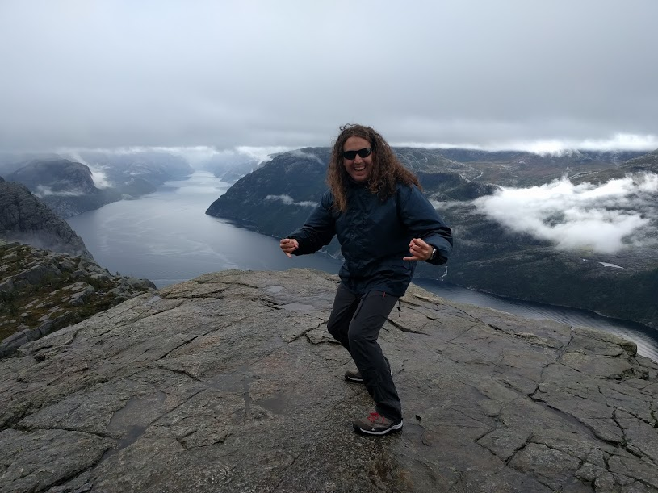
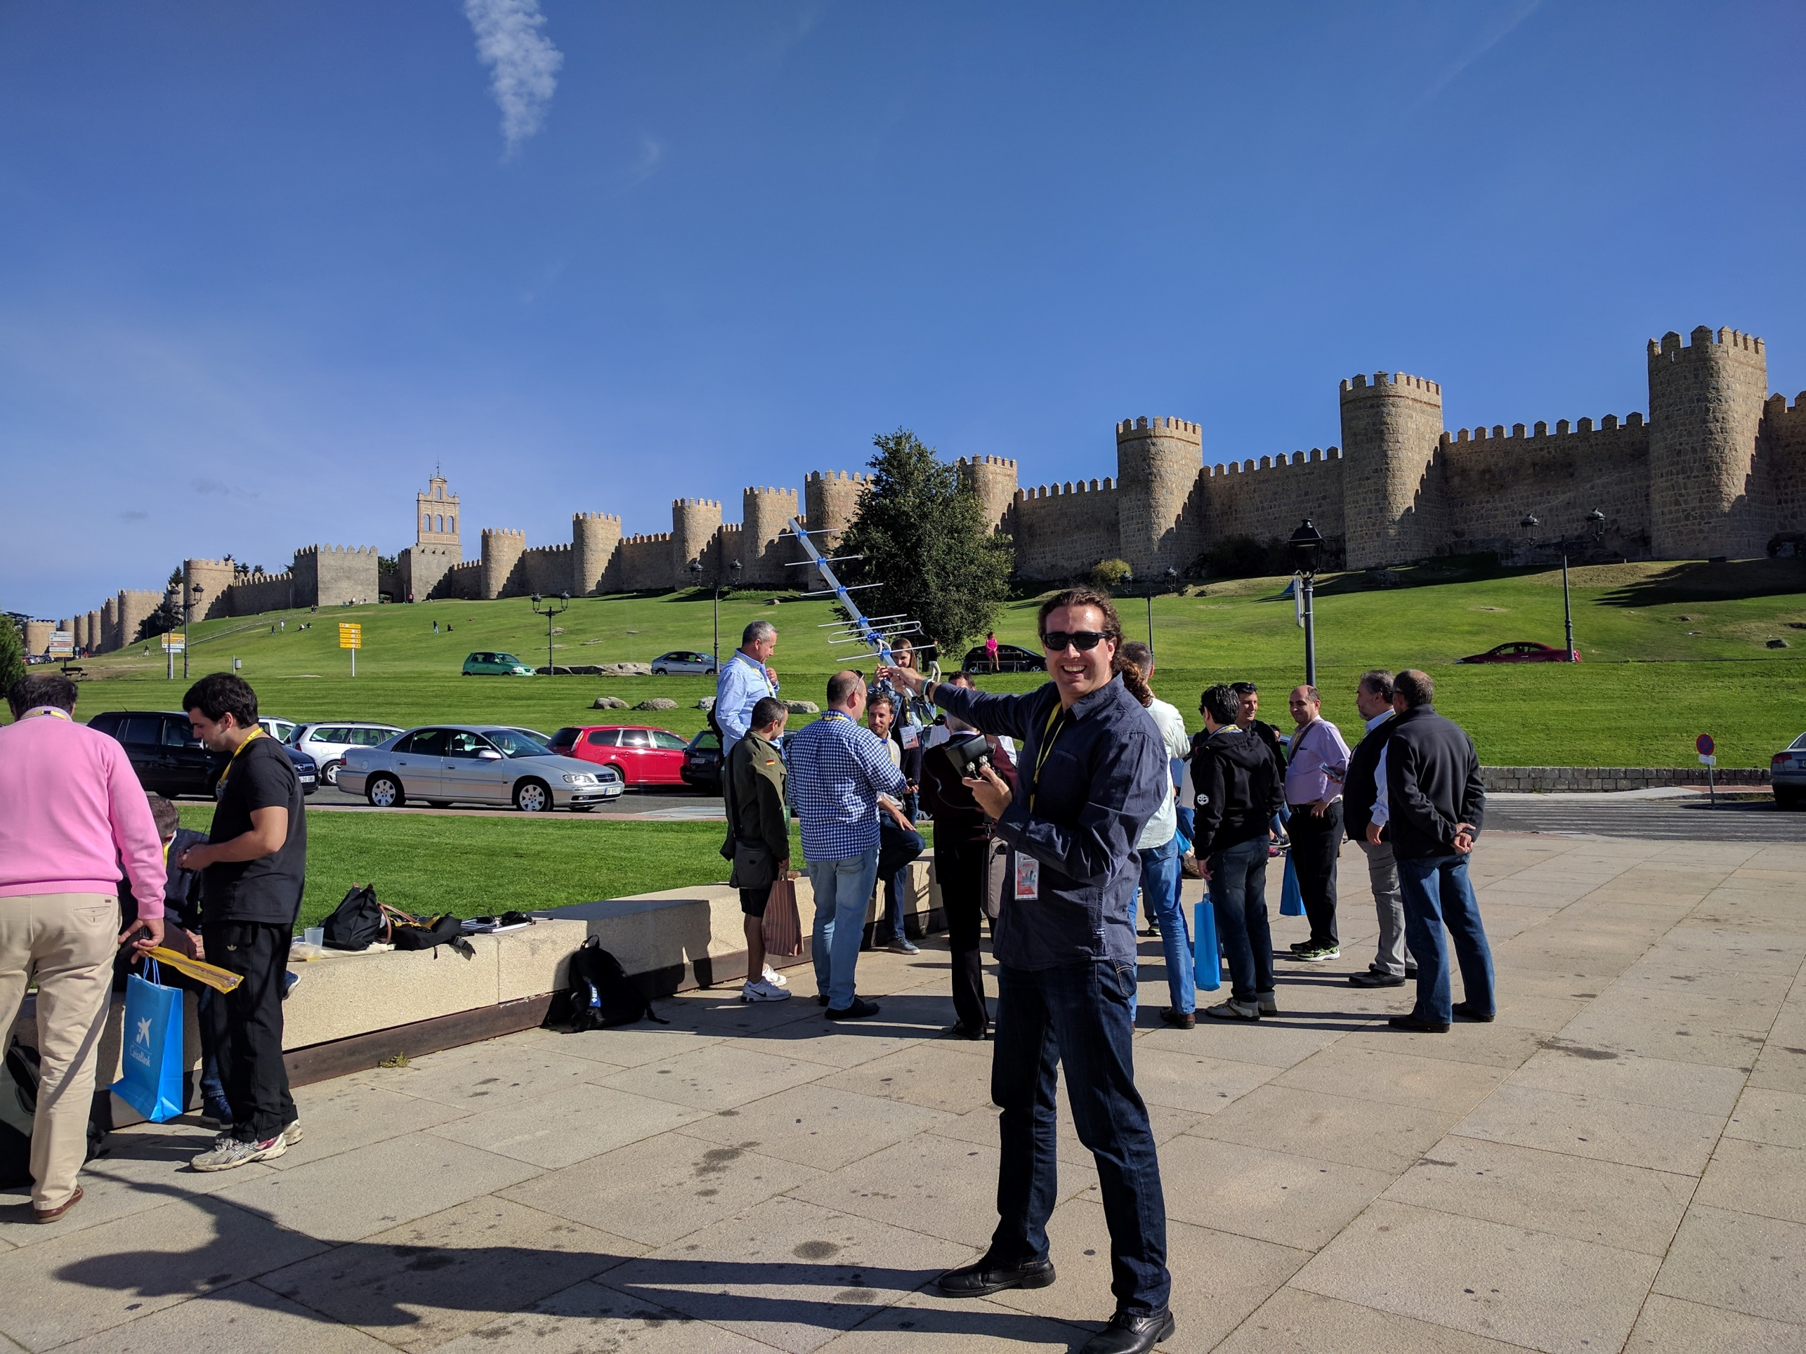
Radio Satellite
GRACIAS!!!
Notes:
Y con esta última transparencia doy por terminada la presentación y me pongo a vuestra disposición para la demostración práctica y cuantas preguntas consideren oportunas. Mi contacto. Acepto bonificaciones y preguntas.

